Slide 1


Σχεσιακές Βάσεις Δεδομένων και SQLite
Κεφάλαιο 14
Python για Όλους
www.py4e.com
Notes:
Σημείωση από τον Chuck. Εάν χρησιμοποιείτε αυτό το υλικό, μπορείτε να αφαιρέσετε το λογότυπο UM και να το αντικαταστήσετε με το δικό σας, αλλά διατηρήστε το λογότυπο CC-BY στην πρώτη σελίδα καθώς την/τις σελίδα/ες αναγνώρισης.

Slide 2
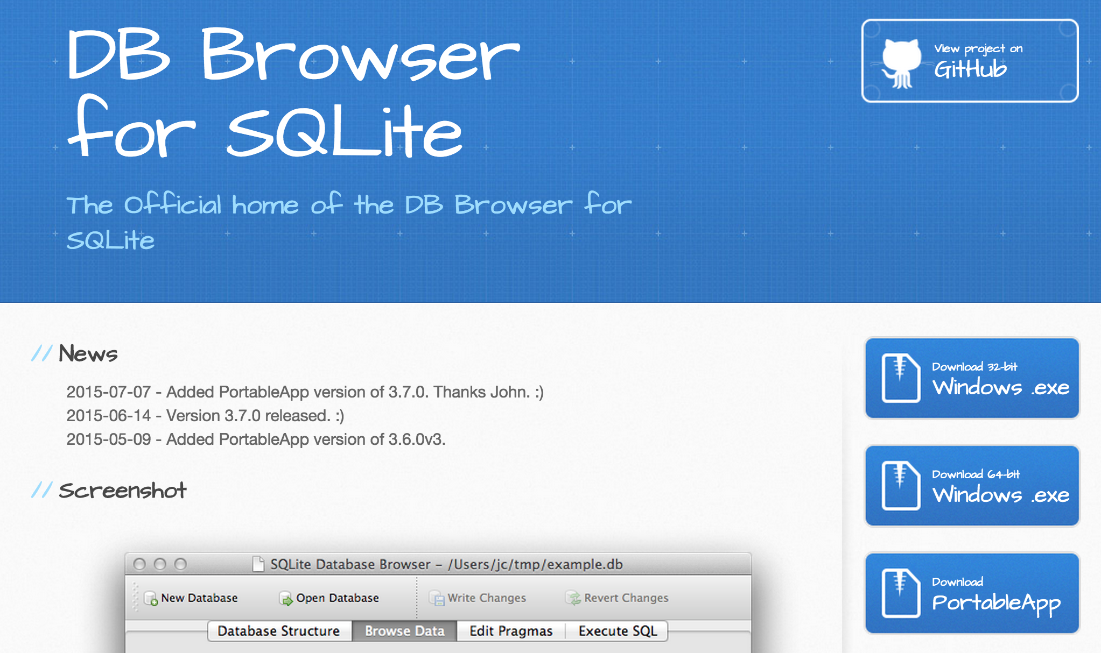
SQLite Browser
http://sqlitebrowser.org/

Slide 3
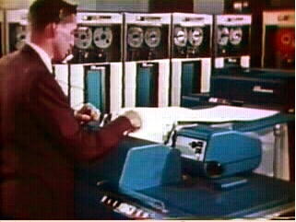

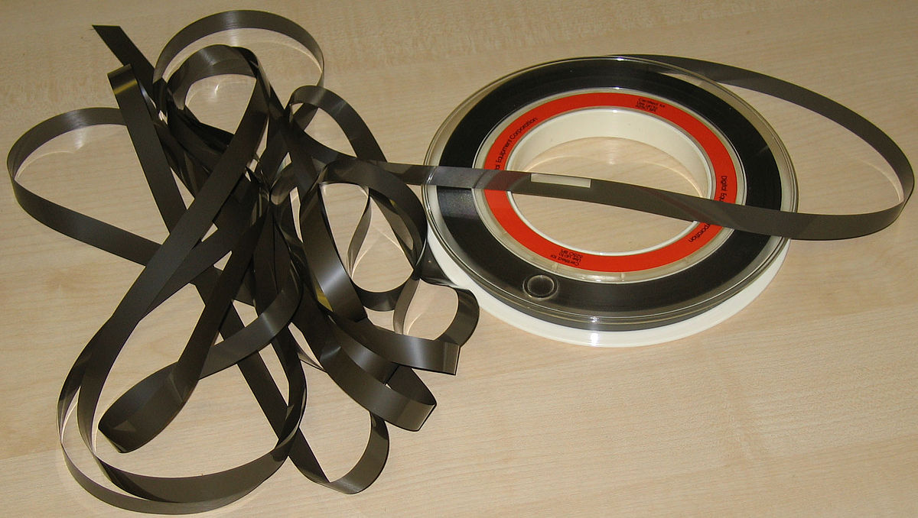
ΠΑΛΙΑ
Ταξινόμηση
ΝΕΑ
Ταξινόμηση
Διαδοχική Κύρια
Ενημέρωση
Δεκαετία του 1970
Συγχώνευση
Ταξινομημένες συναλλαγές
https://en.wikipedia.org/wiki/IBM_729

Slide 4
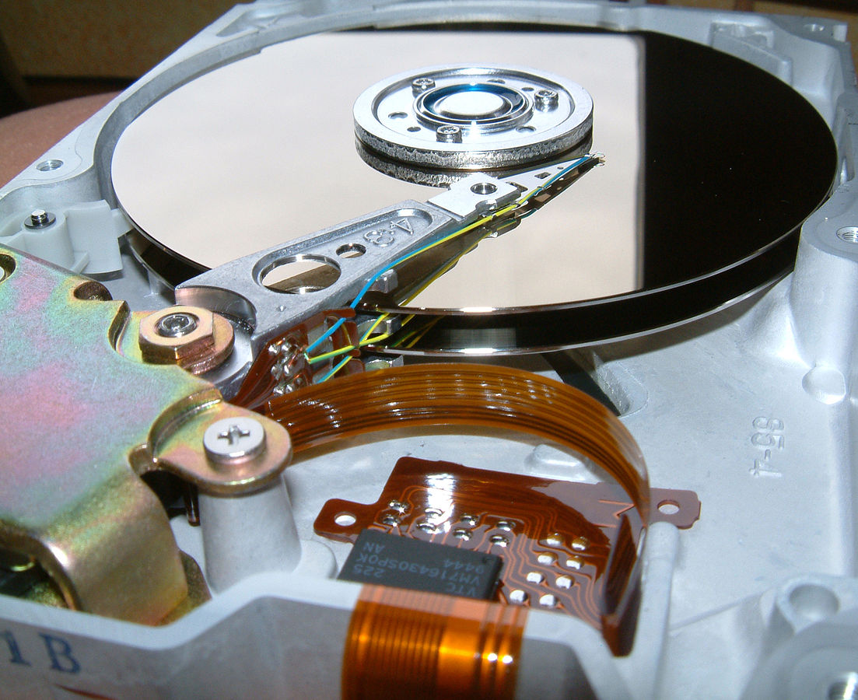
Τυχαία Προσπέλαση
Όταν μπορείτε να προσπελάσετε τυχαία τα δεδομένα...
Πώς μπορείτε να δομήσετε τα δεδομένα ώστε να είναι πιο αποτελεσματικά?
Η ταξινόμηση μπορεί να μην είναι η καλύτερη ιδέα
https://en.wikipedia.org/wiki/Hard_disk_drive_platter

Slide 5
Σχεσιακές Βάσεις Δεδομένων
Οι σχεσιακές βάσεις δεδομένων μοντελοποιούν δεδομένα αποθηκεύοντας γραμμές και στήλες σε πίνακες. Η δύναμη της σχεσιακής βάσης δεδομένων έγκειται στην ικανότητά της να ανακτά αποτελεσματικά δεδομένα από αυτούς τους πίνακες και ιδίως όταν υπάρχουν πολλοί πίνακες και οι σχέσεις μεταξύ αυτών των πινάκων εμπλέκονται στο ερώτημα.
http://en.wikipedia.org/wiki/Relational_database

Slide 6
Ορολογία
Βάση Δεδομένων – περιέχει πολλούς πίνακες
Σχέση (ή πίνακας) - περιέχει πλειάδες και ιδιότητες
Πλειάδες (ή εγγραφές) - ένα σύνολο πεδίων που αντιπροσωπεύει γενικά ένα «αντικείμενο» όπως ένα άτομο ή ένα μουσικό κομμάτι
Ιδιότητες (επίσης στήλες ή πεδία) - ένα από τα πιθανώς πολλά στοιχεία δεδομένων που αντιστοιχούν στο αντικείμενο που αντιπροσωπεύεται από την εγγραφή

Slide 7
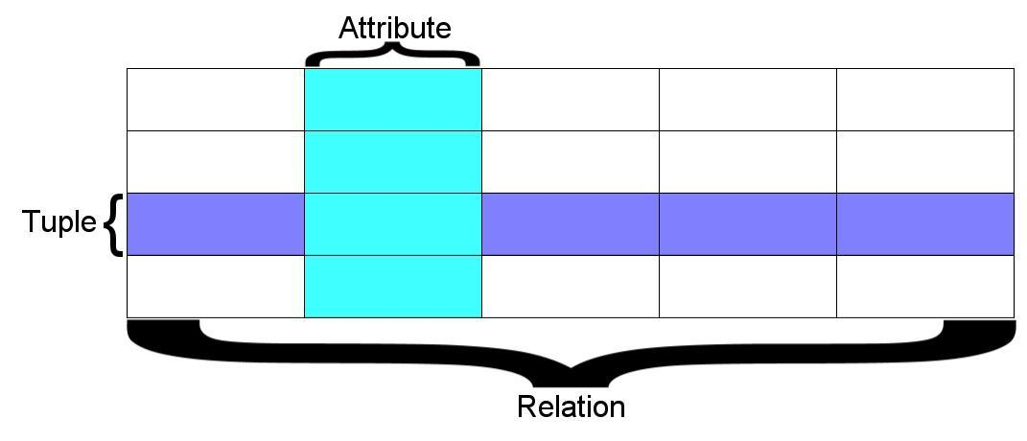
/ Ιδιότητα
/ Πλειάδα
/ Σχέση
Μια σχέση ορίζεται ως ένα σύνολο πλειάδων που έχουν τις ίδιες ιδιότητες. Μια πλειάδα αντιπροσωπεύει συνήθως ένα αντικείμενο και πληροφορίες σχετικά με αυτό το αντικείμενο. Τα αντικείμενα είναι συνήθως φυσικά αντικείμενα ή έννοιες. Μια σχέση συνήθως περιγράφεται ως πίνακας, ο οποίος είναι οργανωμένος σε γραμμές και στήλες. Όλα τα δεδομένα στα οποία αναφέρεται μια ιδιότητα βρίσκονται στον ίδιο τομέα και συμμορφώνονται με τους ίδιους περιορισμούς. (Wikipedia)

Slide 8
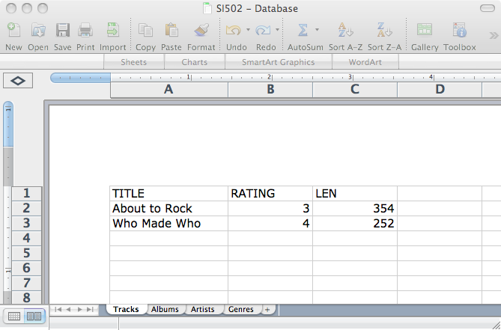
Columns / Attributes
Στήλες / Ιδιότητες
Γραμμές / Πλειάδες
Rows /
Tuples
Πίνακες / Σχέσεις
Tables / Relations

Slide 9
SQL
Δομημένη Γλώσσα Ερωταποκρίσεων (Structured Query Language) είναι η γλώσσα που χρησιμοποιούμε για την διατύπωση εντολών στη βάση δεδομένων
- Create data / Δημιουργία δεδομένων (γνωστός και ως Insert)
- Retrieve data / Ανάκτηση δεδομένων
- Update data / Ενημέρωση δεδομένων
- Delete data / Διαγραφή δεδομένων
http://en.wikipedia.org/wiki/SQL

Slide 10

Αρχεία Εισόδου
Προγράμματα Python
Αρχείο Βάσης Δεδομένων
SQL
R
SQL
Αρχεία Εξόδου
SQLite
Browser
Excel
Εσείς
D3.js

Slide 11
Εφαρμογές Ιστού με Βάσεις Δεδομένων
Application Developer – Προγραμματιστής Εφαρμογής – Χτίζει τη λογική για την εφαρμογή, την εμφάνιση και την αίσθηση της εφαρμογής - παρακολουθεί την εφαρμογή για προβλήματα
Database Administrator – Διαχειριστής Βάσης Δεδομένων – Παρακολουθεί και προσαρμόζει τη βάση δεδομένων κατά την εκτέλεση του προγράμματος
Συχνά και τα δύο άτομα συμμετέχουν στη δημιουργία του "μοντέλου Δεδομένων"

Slide 12
Λογισμικό Εφαρμογής
Βάση Δεδομένων Διακομιστής Δεδομένων
Τελικός Χρήστης
SQL
SQL
Προγραμματιστής
Εργαλεία Βάσης Δεδομένων
DBA

Slide 13
Διαχειριστής Βάσης Δεδομένων
Ο διαχειριστής βάσης δεδομένων (DBA) είναι ένα άτομο υπεύθυνο για το σχεδιασμό, την εφαρμογή, τη συντήρηση και την επισκευή της βάσης δεδομένων ενός οργανισμού. Ο ρόλος περιλαμβάνει την ανάπτυξη και το σχεδιασμό στρατηγικών βάσεων δεδομένων, την παρακολούθηση και τη βελτίωση της απόδοσης και της ικανότητας της βάσης δεδομένων και τον προγραμματισμό για μελλοντικές απαιτήσεις επέκτασης. Μπορούν επίσης να σχεδιάσουν, να συντονίσουν και να εφαρμόσουν μέτρα ασφαλείας για τη διαφύλαξη της βάσης δεδομένων.
http://en.wikipedia.org/wiki/Database_administrator

Slide 14
Μοντέλο Βάσης Δεδομένων
Ένα μοντέλο βάσης δεδομένων ή σχήμα βάσης δεδομένων είναι η δομή ή η μορφή μιας βάσης δεδομένων, που περιγράφεται σε επίσημη γλώσσα που υποστηρίζεται από το σύστημα διαχείρισης βάσεων δεδομένων. Με άλλα λόγια, ένα «μοντέλο βάσης δεδομένων» είναι η εφαρμογή ενός μοντέλου δεδομένων όταν χρησιμοποιείται σε συνδυασμό με ένα σύστημα διαχείρισης βάσης δεδομένων.
http://en.wikipedia.org/wiki/Database_model

Slide 15
Συνήθη Συστήματα Βάσεων Δεδομένων
Τρία σημαντικά Συστήματα Διαχείρισης Βάσεων Δεδομένων σε ευρεία χρήση
- Oracle - Μεγάλη, εμπορική, επιχειρησιακής κλίμακας, πολύ προσαρμόσιμη
- MySql - Απλούστερη αλλά πολύ γρήγορη και επεκτάσιμη - εμπορική ανοιχτού κώδικα
- SqlServer - Πολύ ωραία - από τη Microsoft (επίσης Access)
Πολλά άλλα μικρότερα έργα, δωρεάν και ανοιχτού κώδικα
- HSQL, SQLite, Postgres, ...

Slide 16













SQLite βρίσκεται σε Πολλά Λογισμικά...
http://www.sqlite.org/famous.html

Slide 17
Πρόγραμμα Περιήγησης SQLite
SQLite είναι μια πολύ δημοφιλής βάση δεδομένων - είναι δωρεάν, γρήγορη και μικρή
Το πρόγραμμα περιήγησης SQLite μας επιτρέπει να χειριζόμαστε άμεσα αρχεία SQLite
http://sqlitebrowser.org/
SQLite είναι ενσωματωμένη στην Python και σε ένα πλήθος άλλων γλωσσών

Slide 18
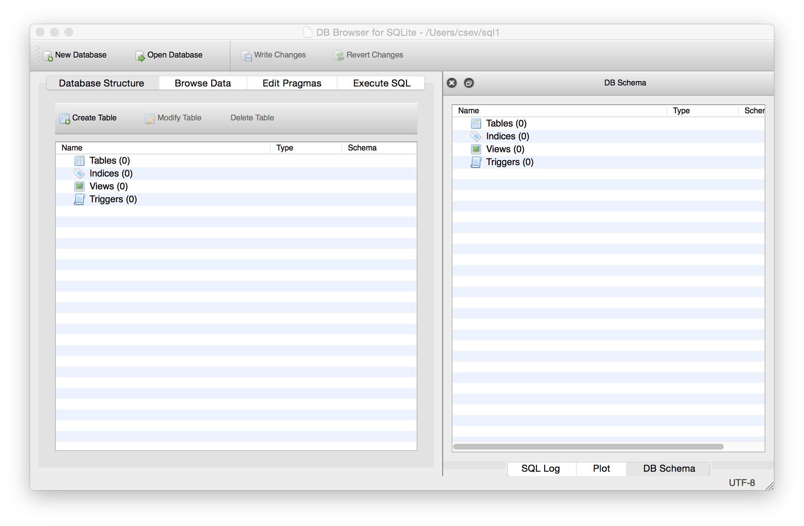
http://sqlitebrowser.org/

Slide 19
Ας Δημιουργήσουμε μια Βάση Δεδομένων
https://www.py4e.com/lectures3/Pythonlearn-15-Database-Handout.txt

Slide 20
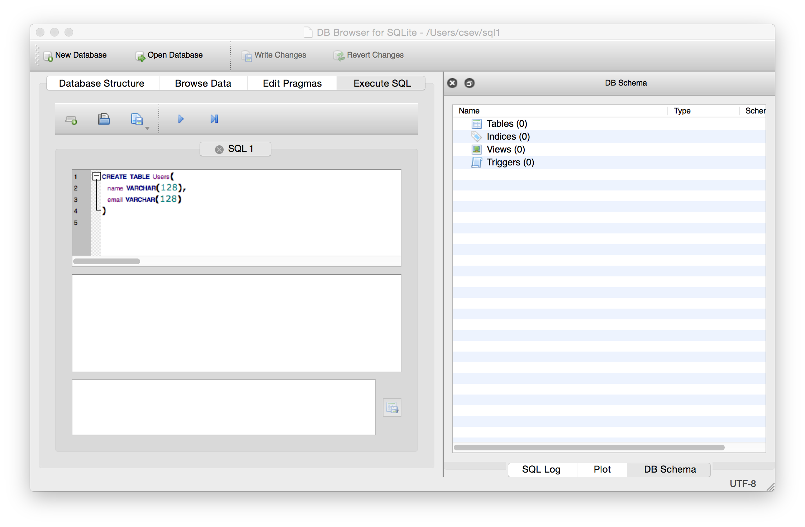
Ξεκινάμε Απλά - Ένας Ενιαίος Πίνακας
CREATE TABLE Users(
name VARCHAR(128),
email VARCHAR(128)
)

Slide 21
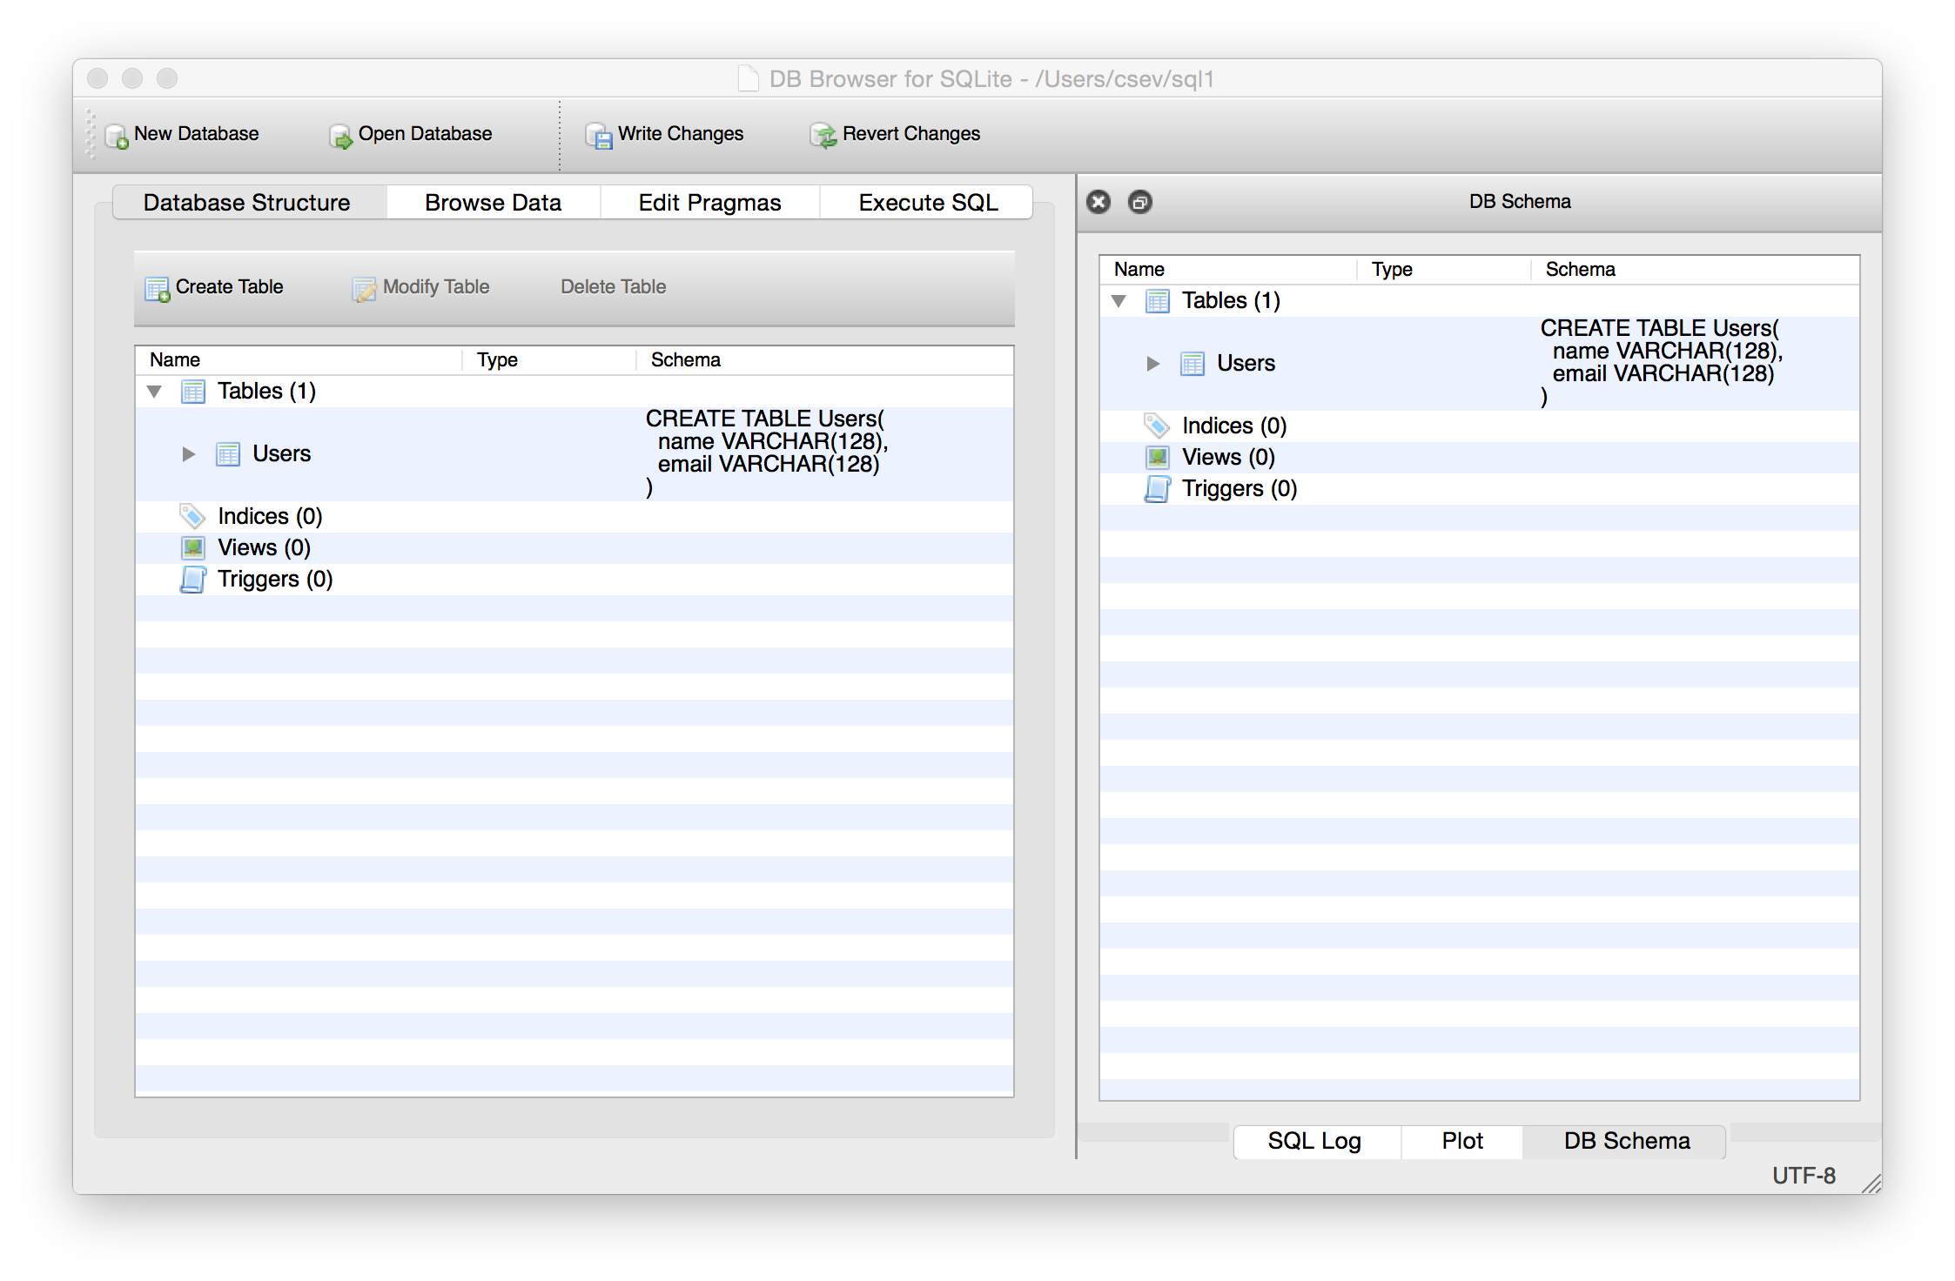

Slide 22
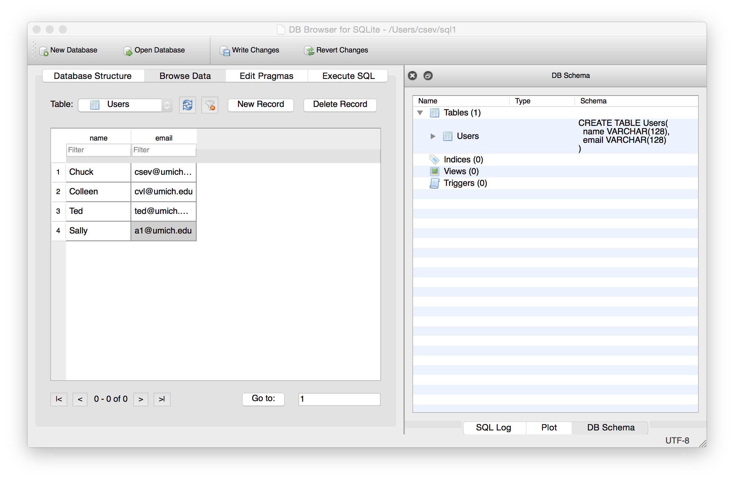
Ο πίνακάς μας με
τέσσερις εγγραφές

Slide 23
SQL
Δομημένη Γλώσσα Ερωταποκρίσεων (Structured Query Language) είναι η γλώσσα που χρησιμοποιούμε για την διατύπωση εντολών στη βάση δεδομένων
- Create data / Δημιουργία δεδομένων (γνωστός και ως Insert)
- Retrieve data / Ανάκτηση δεδομένων
- Update data / Ενημέρωση δεδομένων
- Delete data / Διαγραφή δεδομένων
http://en.wikipedia.org/wiki/SQL

Slide 24
SQL: Insert
Η δήλωση Insert εισάγει μια γραμμή σε έναν πίνακα
INSERT INTO Users (name, email) VALUES ('Kristin', 'kf@umich.edu')

Slide 25
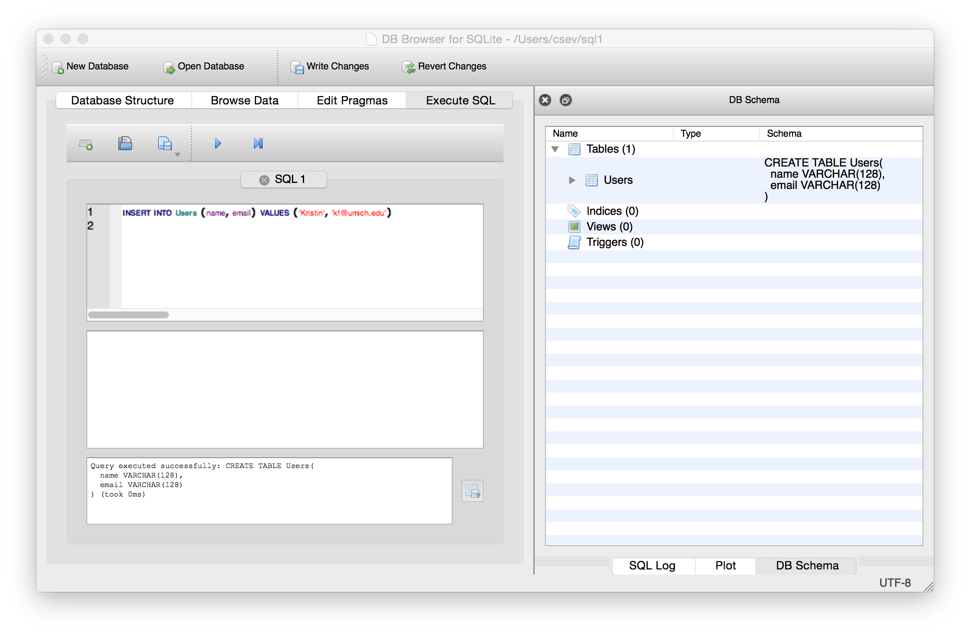

Slide 26
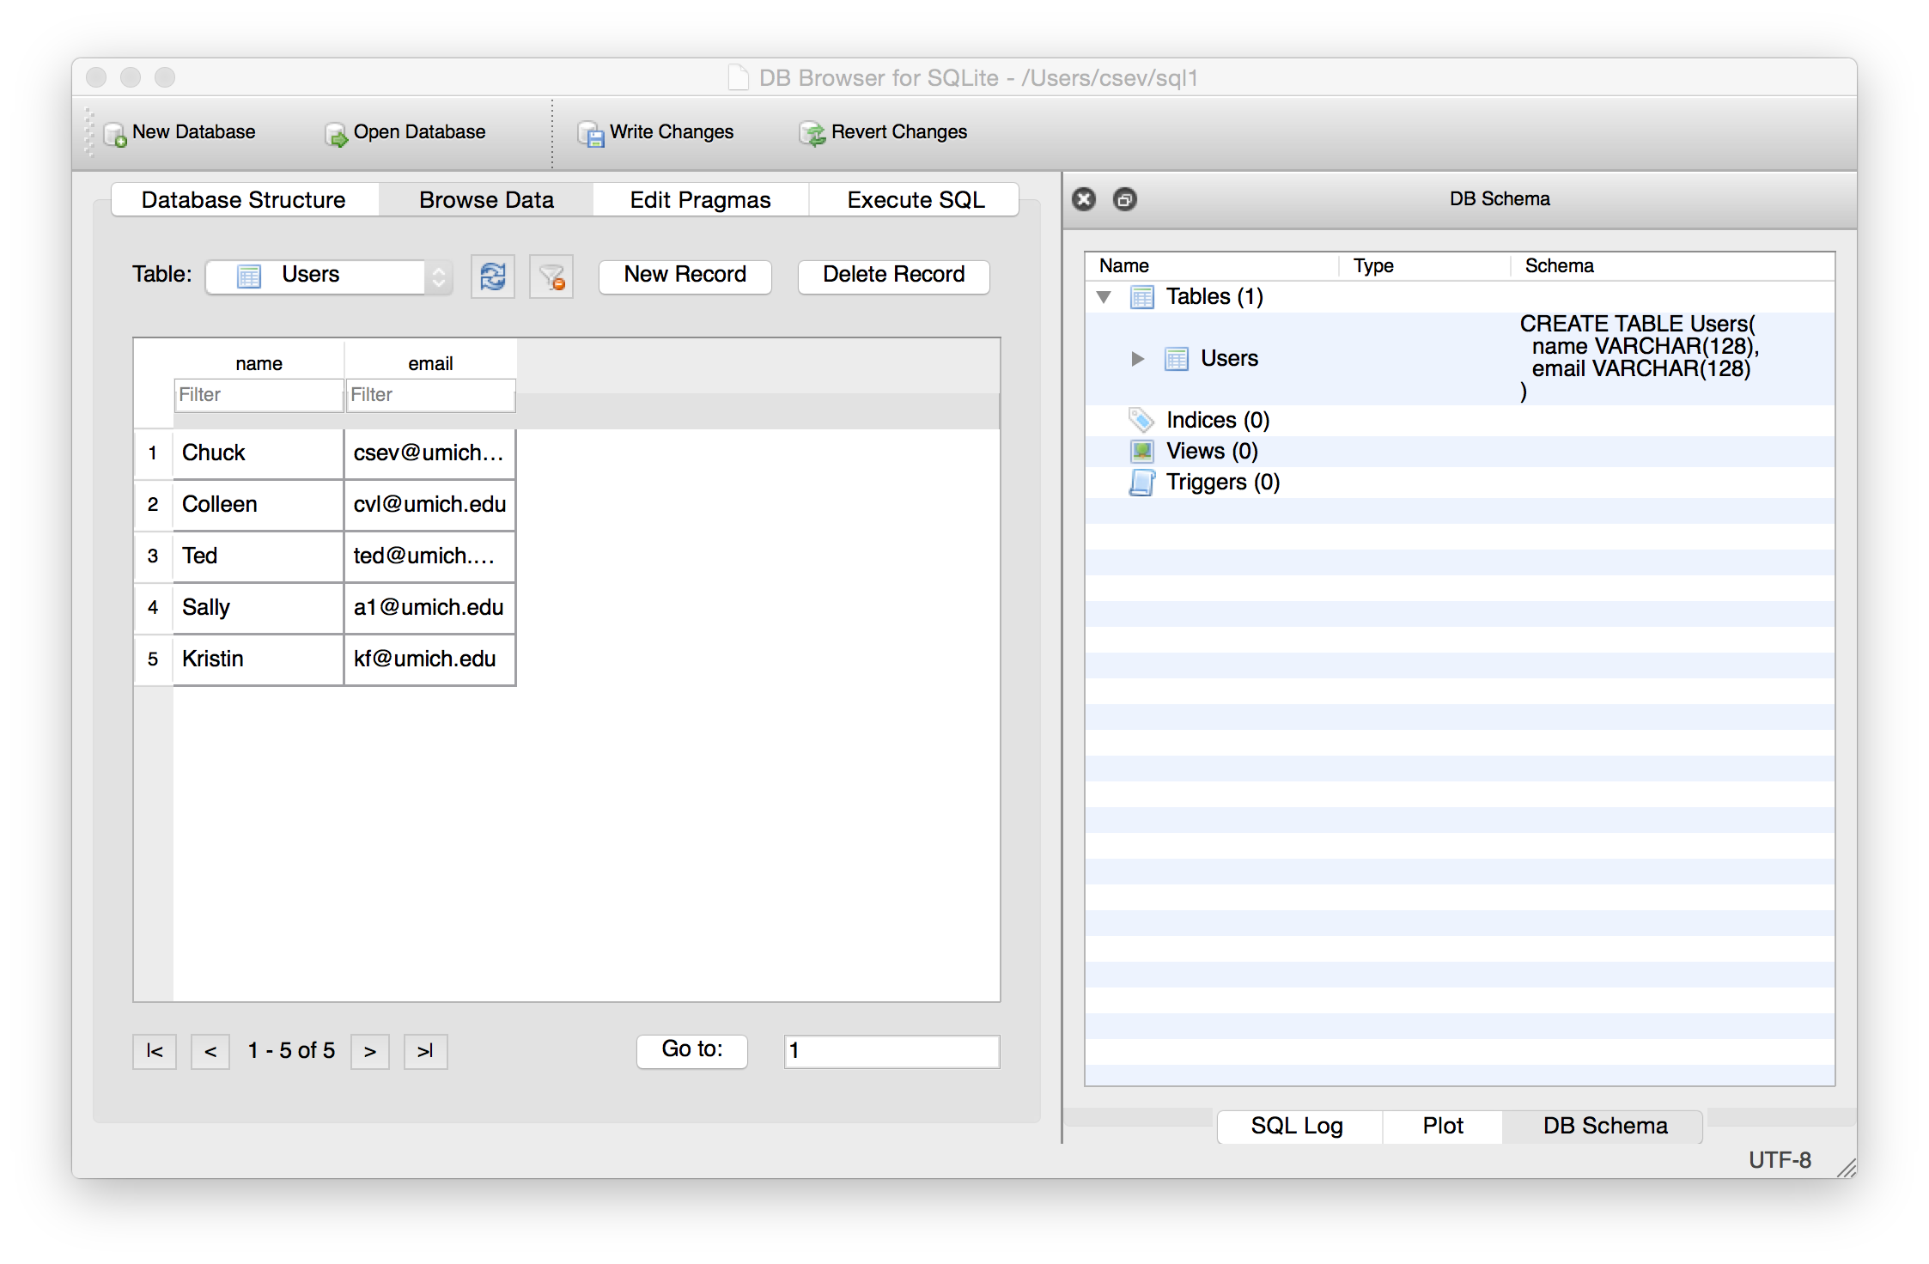

Slide 27
SQL: Delete
Διαγράφει μια γραμμή σε έναν πίνακα βάσει κριτηρίων επιλογής
DELETE FROM Users WHERE email='ted@umich.edu'

Slide 28
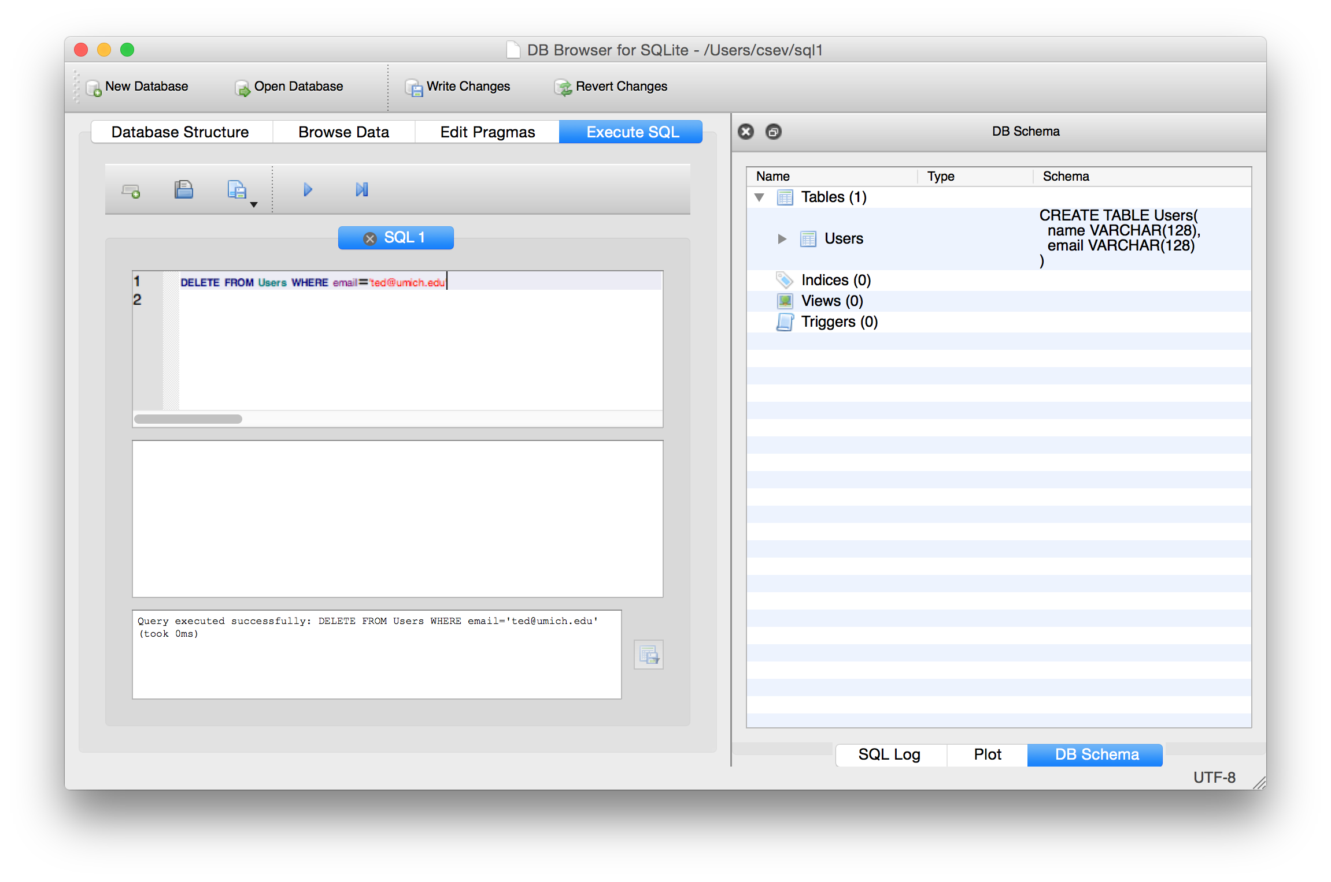

Slide 29
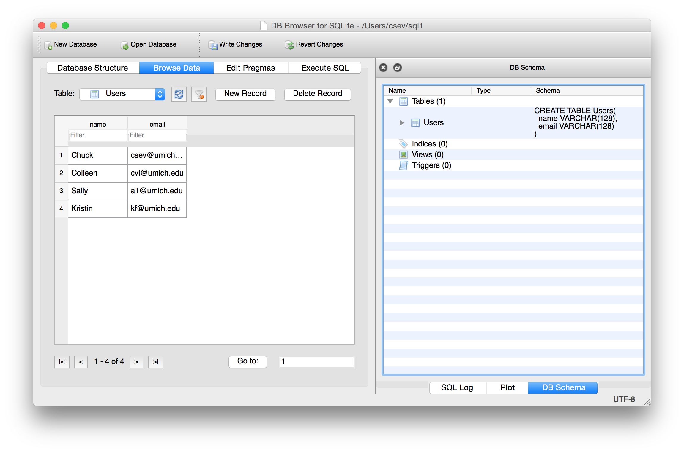

Slide 30
SQL: Update
Επιτρέπει την ενημέρωση ενός πεδίου με τον όρο where
UPDATE Users SET name='Charles' WHERE email='csev@umich.edu'

Slide 31
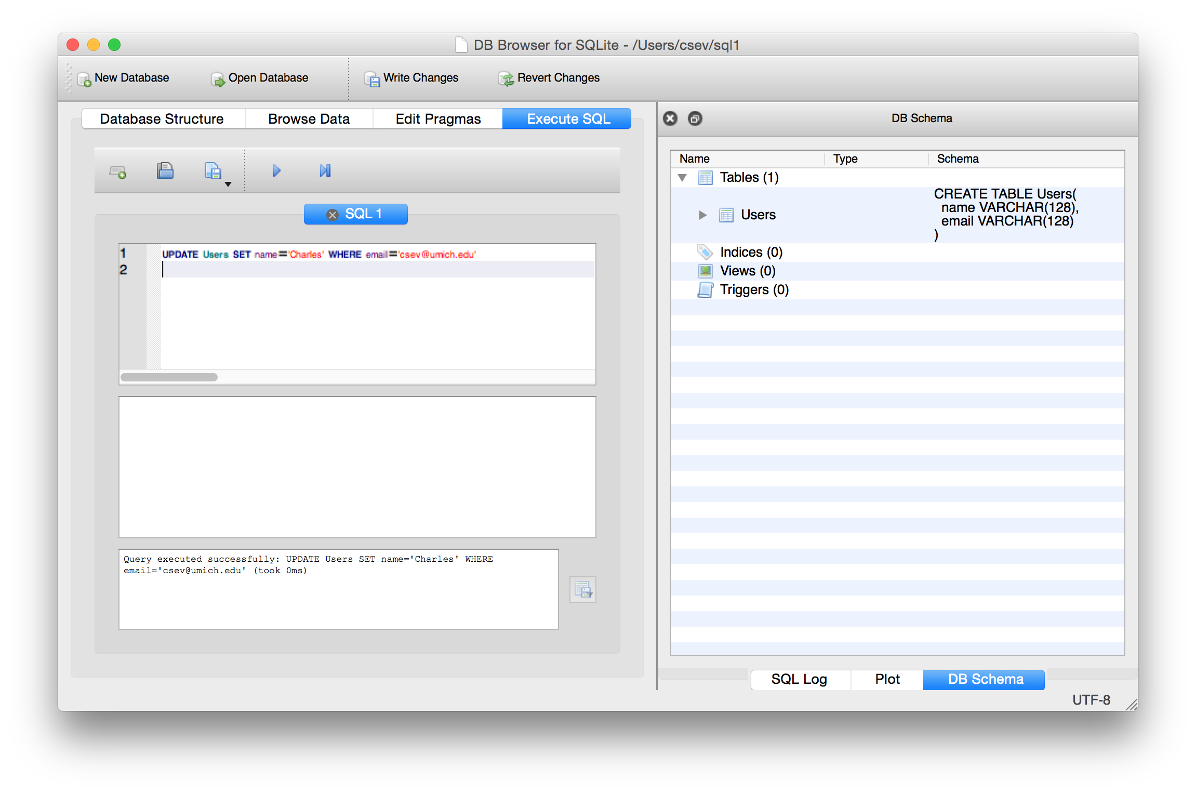

Slide 32


Slide 33
Ανάκτηση Εγγραφών: Select
Η δήλωση select ανακτά μια ομάδα εγγραφών - μπορείτε είτε να ανακτήσετε όλες τις εγγραφές είτε ένα υποσύνολο των εγγραφών με τον όρο WHERE
SELECT * FROM Users
SELECT * FROM Users WHERE email='csev@umich.edu'

Slide 34
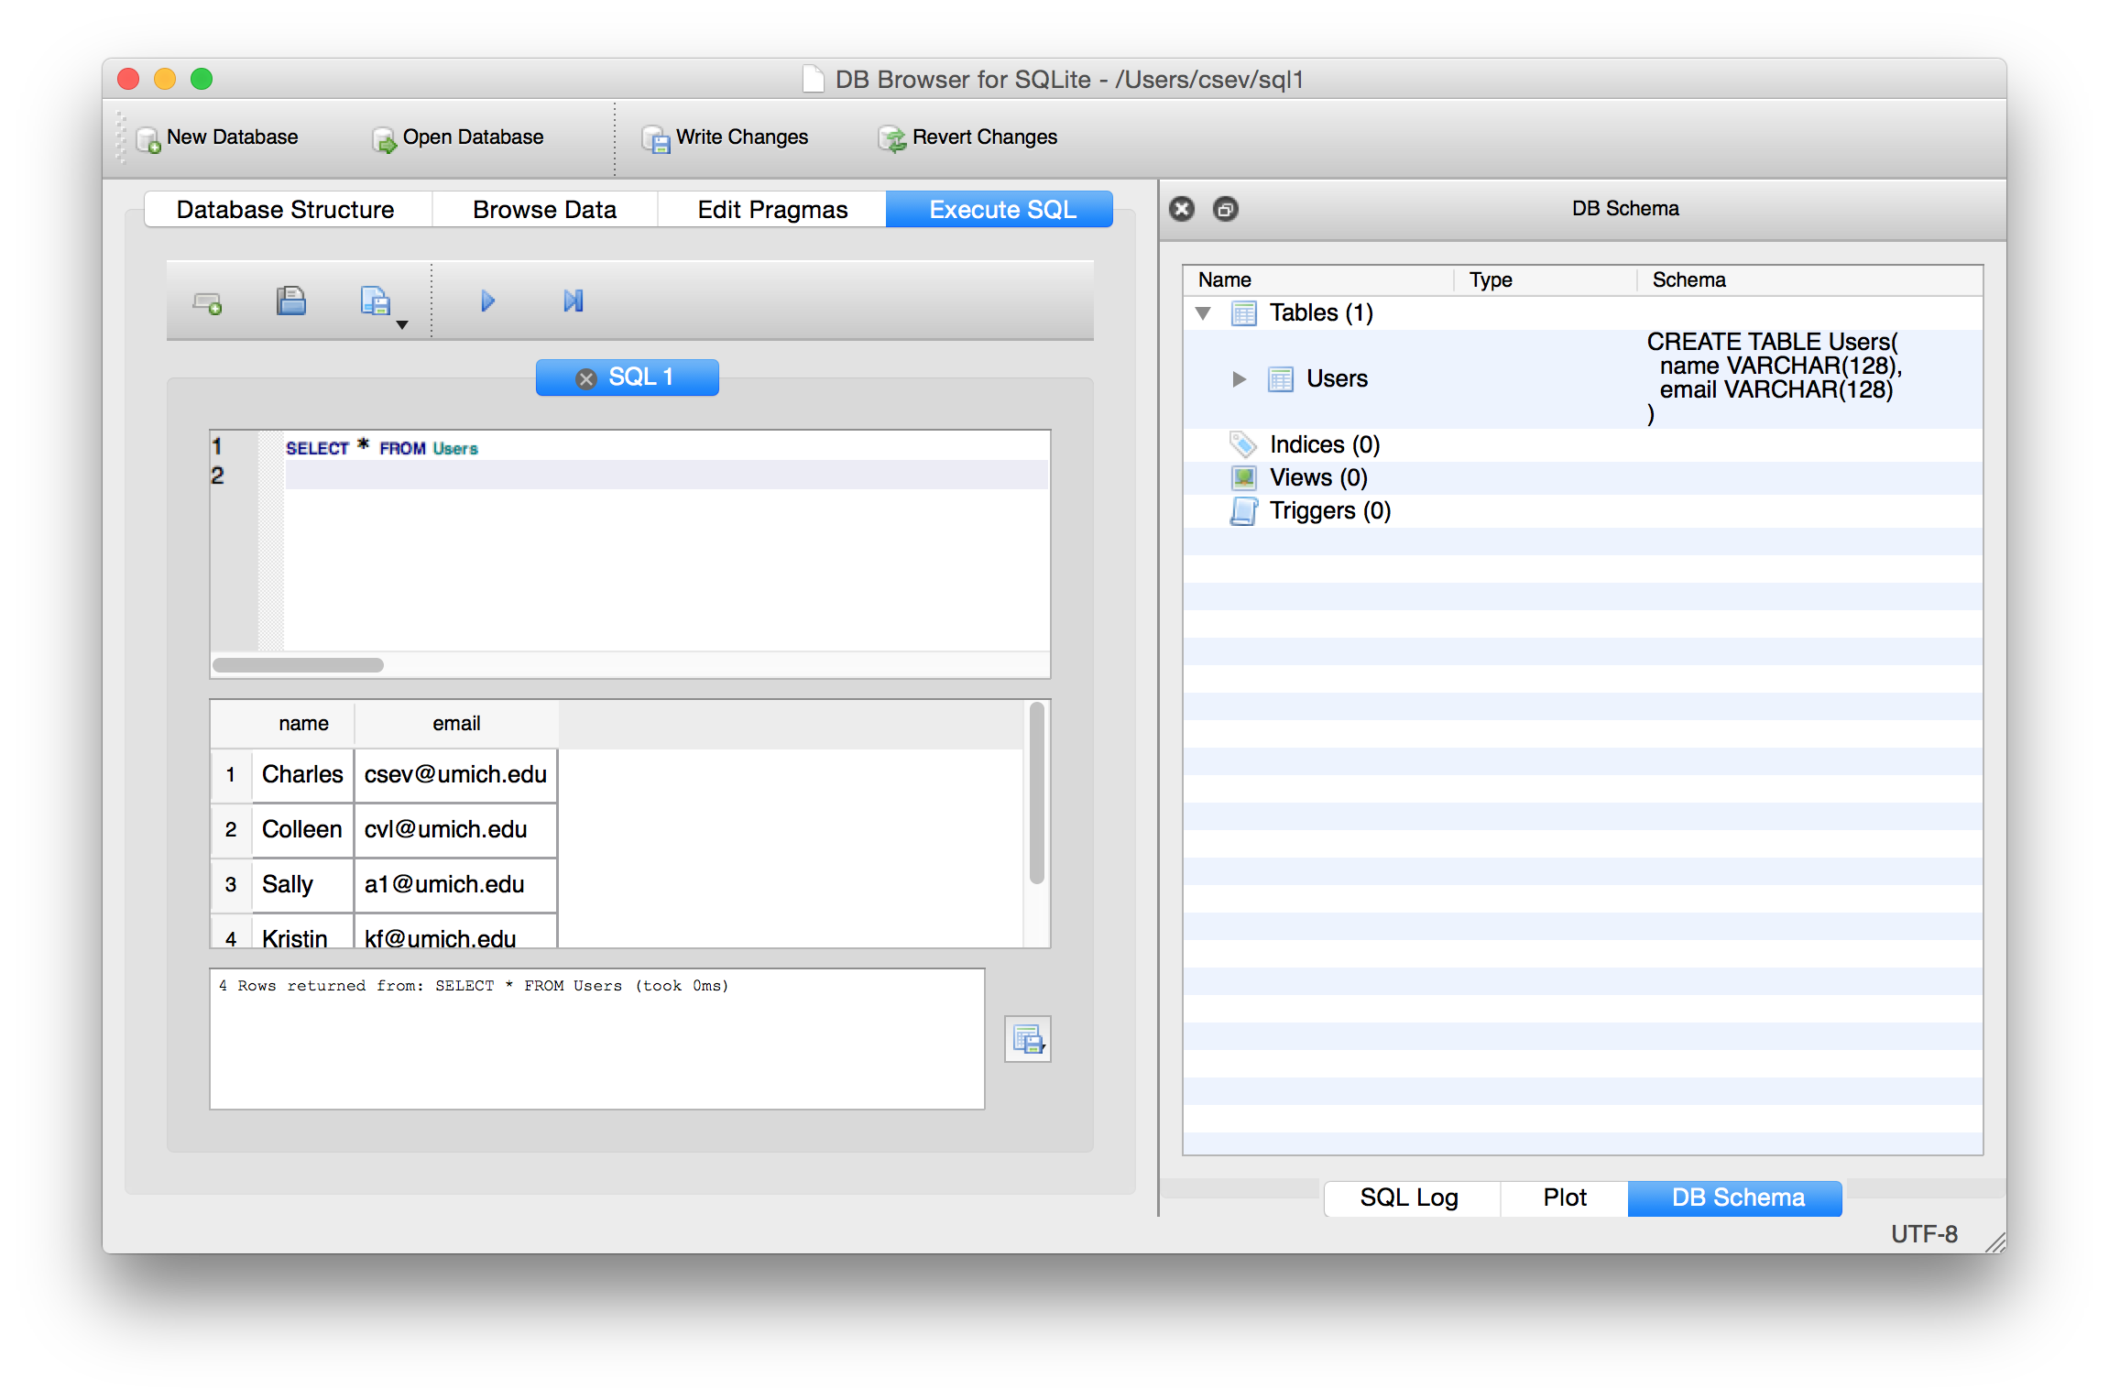

Slide 35
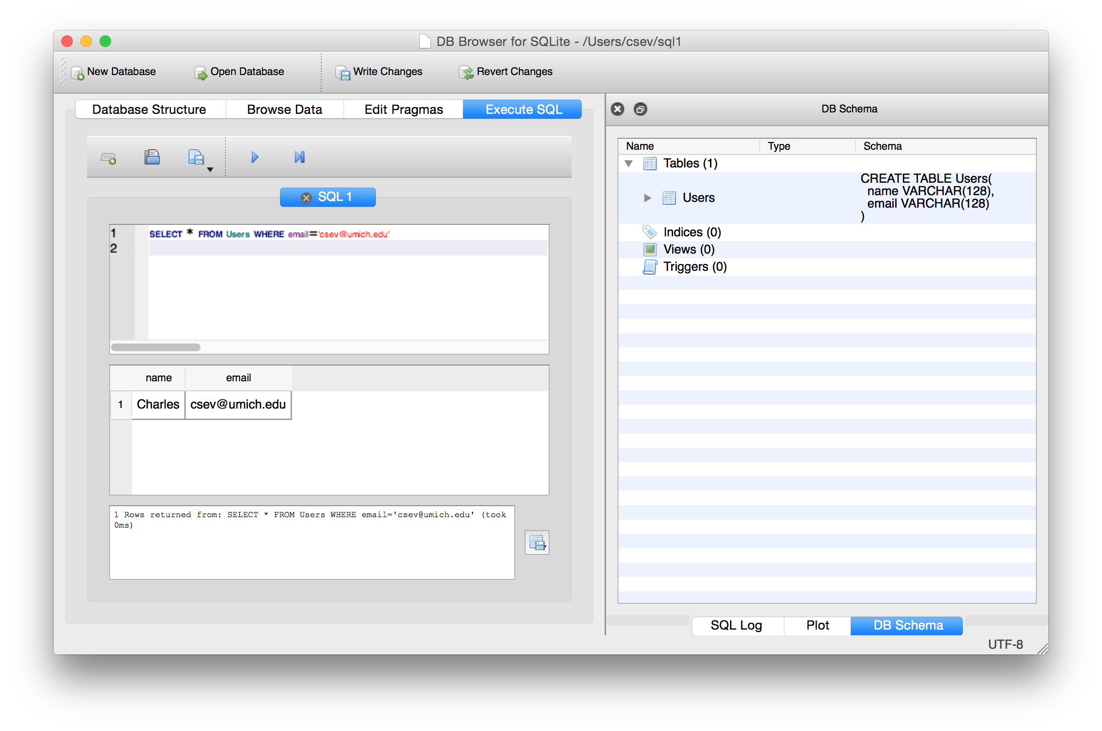

Slide 36
Ταξινόμηση με ORDER BY
Μπορείτε να προσθέσετε τον όρο ORDER BY σε μια δήλωση SELECT για να ταξινομήσετε τα αποτελέσματα με αύξουσα ή φθίνουσα σειρά
SELECT * FROM Users ORDER BY email
SELECT * FROM Users ORDER BY name DESC

Slide 37
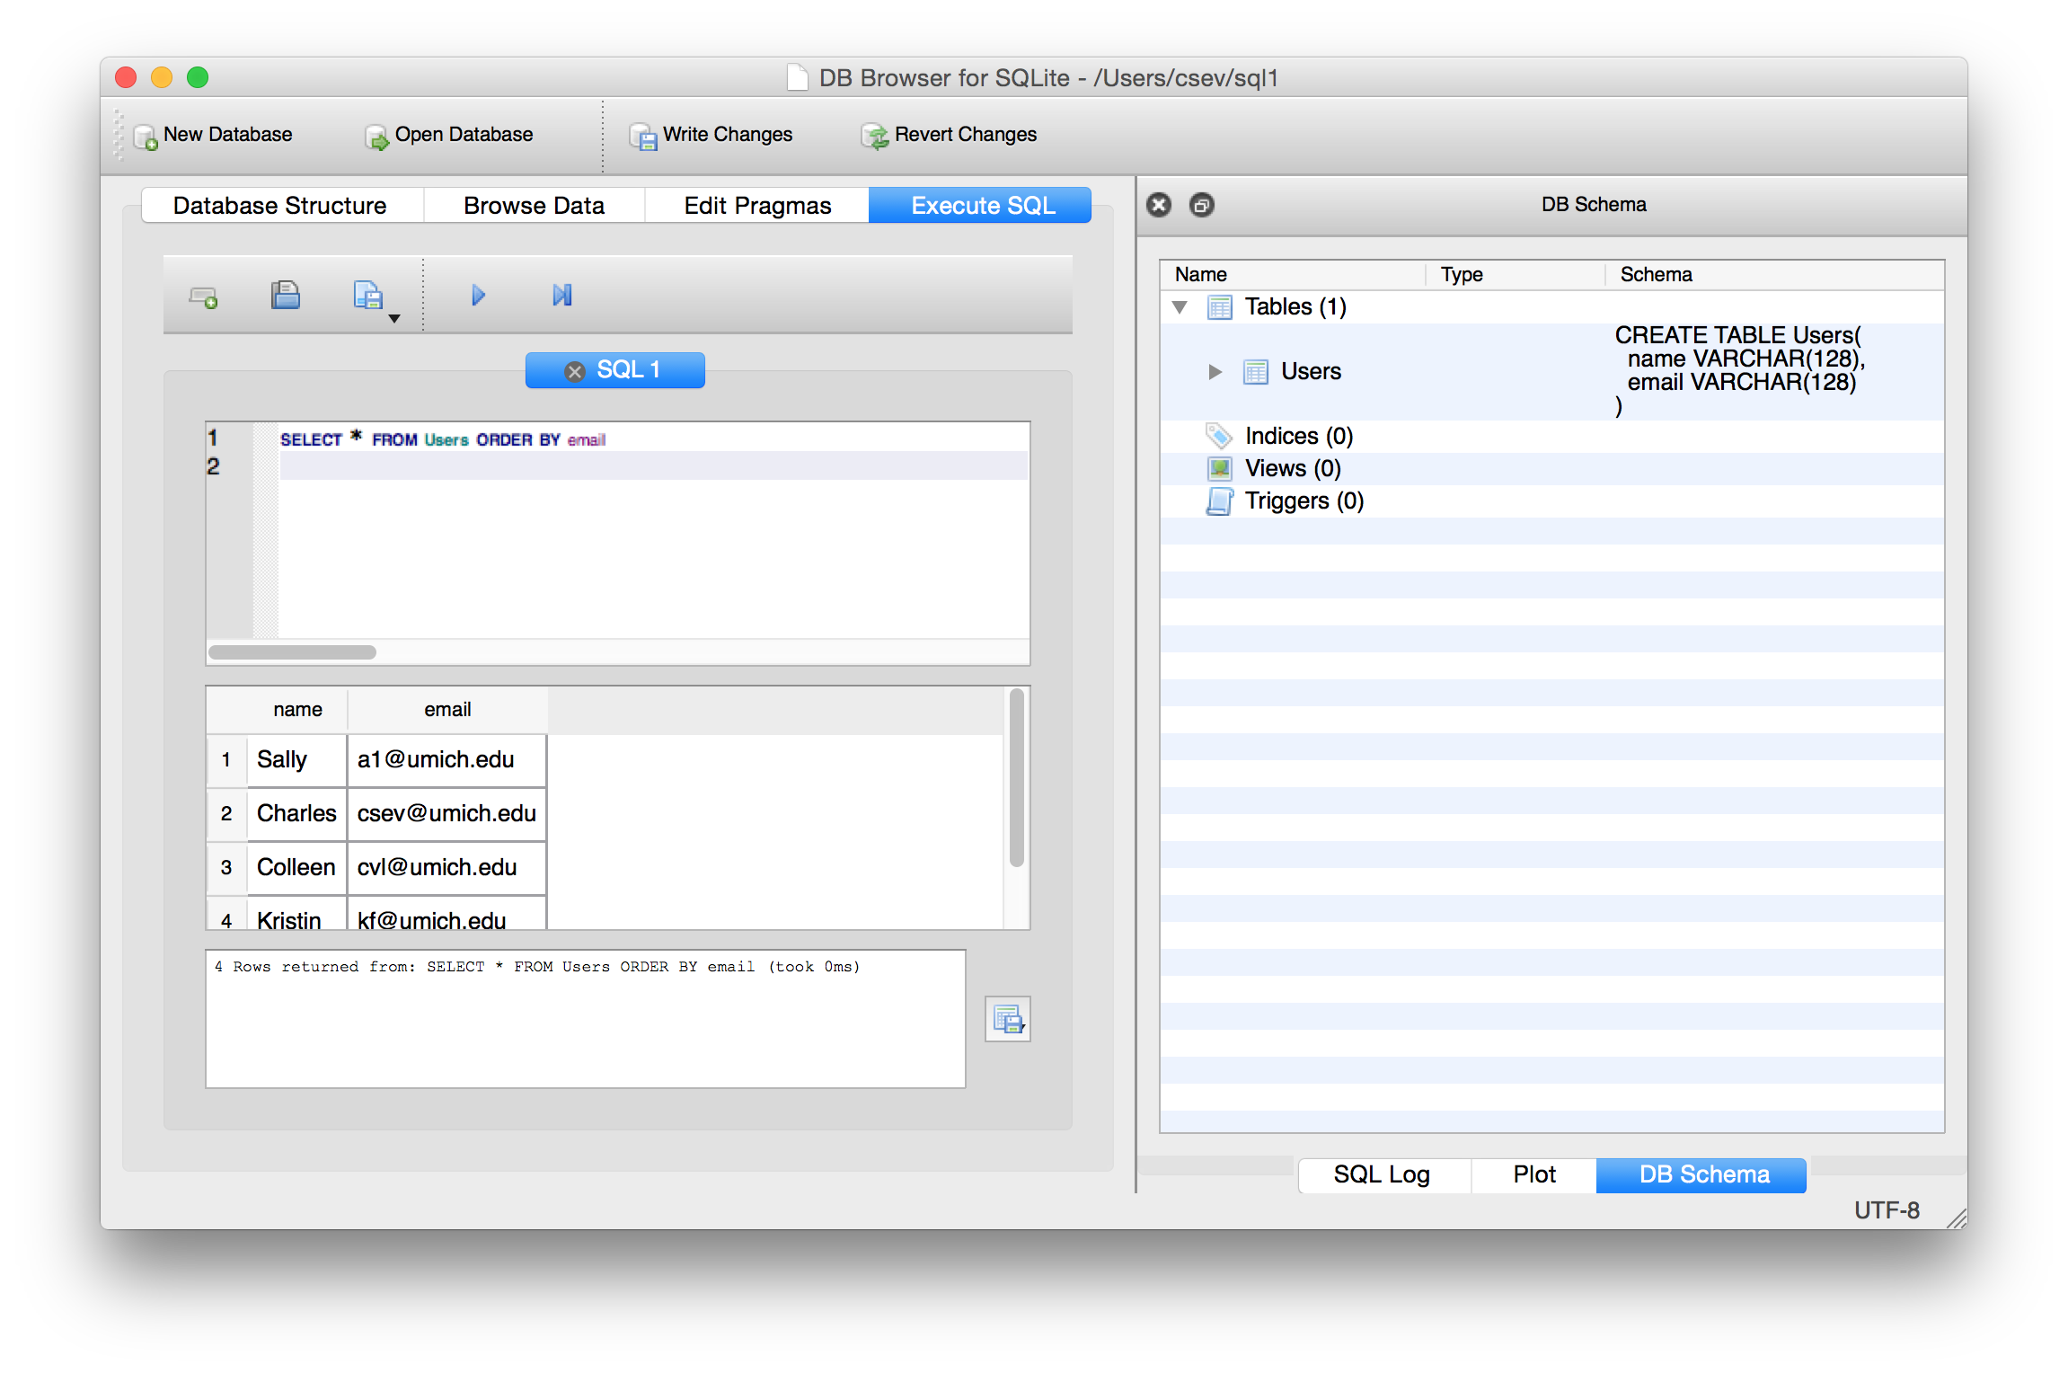

Slide 38
Σύνοψη SQL
INSERT INTO Users (name, email) VALUES ('Kristin', 'kf@umich.edu')
DELETE FROM Users WHERE email='ted@umich.edu'
UPDATE Users SET name="Charles" WHERE email='csev@umich.edu'
SELECT * FROM Users
SELECT * FROM Users WHERE email='csev@umich.edu'
SELECT * FROM Users ORDER BY email

Slide 39
Αυτό δεν είναι και πολύ συναρπαστικό (μέχρι στιγμής)
Οι πίνακες μοιάζουν λίγο με μεγάλα προγραμματιζόμενα υπολογιστικά φύλλα με γραμμές, στήλες και εντολές
Η ισχύς γίνεται αντιληπτή όταν έχουμε περισσότερους από έναν πίνακες και μπορούμε να εκμεταλλευτούμε τις σχέσεις μεταξύ των πινάκων

Slide 40
Σύνθετα Μοντέλα Δεδομένων και Σχέσεις
http://en.wikipedia.org/wiki/Relational_model

Slide 41
Σχεδιασμός Βάσης Δεδομένων
Ο σχεδιασμός βάσεων δεδομένων είναι μια μορφή τέχνης από μόνη της που απαιτεί ιδιαίτερες δεξιότητες και εμπειρία
Στόχος μας είναι να αποφύγουμε τα πραγματικά άσχημα λάθη και να σχεδιάσουμε καθαρές και εύκολα κατανοητές βάσεις δεδομένων
Άλλοι μπορεί να συντονίσουν την επίδοση των πραγμάτων αργότερα
Ο σχεδιασμός της βάσης δεδομένων ξεκινά με μια εικόνα...

Slide 42
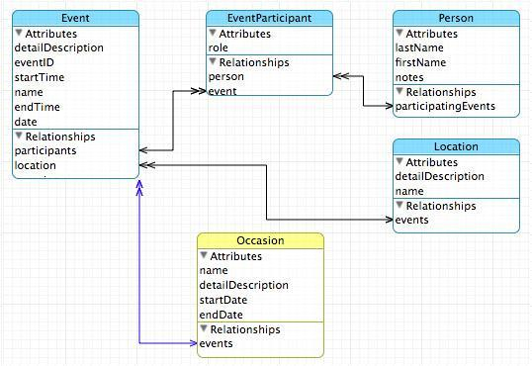

Slide 43
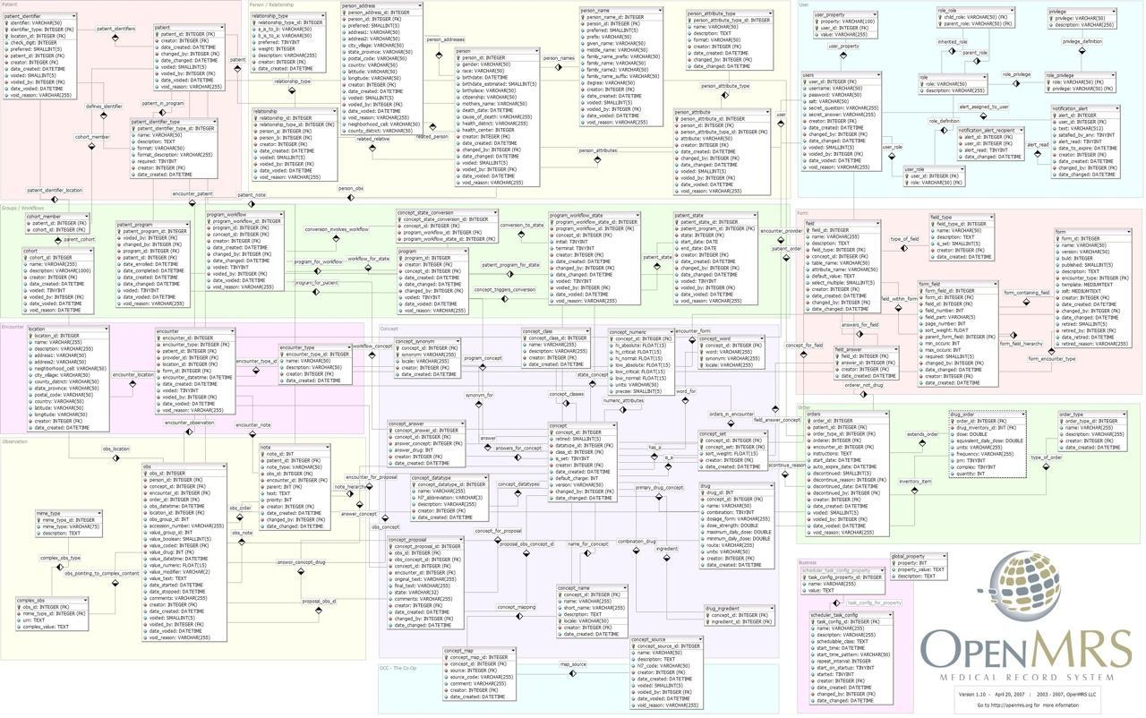

Slide 44
Κατασκευάζοντας ένα Μοντέλο Δεδομένων
Σχεδιάζουμε μια εικόνα των αντικειμένων δεδομένων για την εφαρμογή μας και στη συνέχεια να βρίσκουμε πώς να αναπαραστήσουμε τα αντικείμενα και τις σχέσεις τους
Βασικός Κανόνας: Μην τοποθετείτε τα ίδια δεδομένα συμβολοσειράς δύο φορές - χρησιμοποιήστε μια σχέση
Όταν υπάρχει ένα πράγμα στον «πραγματικό κόσμο», θα πρέπει να υπάρχει ένα αντίγραφο αυτού του πράγματος στη βάση δεδομένων

Slide 45
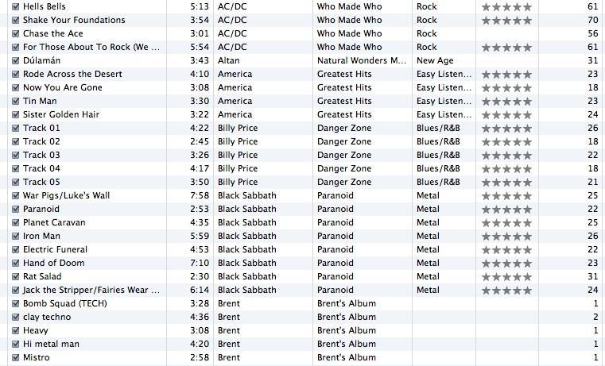
Track - Κομμάτι
Len - Μήκος
Artist - Καλλιτέχνης
Album
Genre - Είδος
Rating - Ψήφοι
Count - Πλήθος

Slide 46
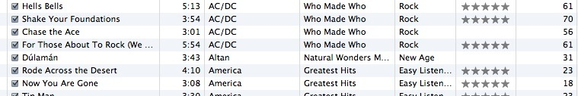
Για κάθε «κομμάτι πληροφορίας»...
Είναι η στήλη αντικείμενο ή ιδιότητα άλλου αντικειμένου;
Μόλις ορίσουμε τα αντικείμενα, πρέπει να ορίσουμε τις σχέσεις μεταξύ των αντικειμένων
Len
Album
Genre
Artist
Rating
Track
Count

Slide 47
Track
Album
Artist
Genre
Rating
Len
Count

Slide 48
Track
Rating
Len
Count
Track
Artist
Album
ανήκει-στο
Artist
Album
Genre
ανήκει-στο
Rating
Len
Genre
ανήκει-στο
Count

Slide 49
Track
Rating
Len
Count
Artist
ανήκει-στο
Album
ανήκει-στο
Genre
ανήκει-στο

Slide 50
Αναπαράσταση Σχέσεων σε Βάση Δεδομένων

Slide 51
Κανονικοποίηση Βάσης Δεδομένων (3NF)
Υπάρχουν *τόνοι* θεωρίας βάσης δεδομένων - πάρα πολύ για να κατανοήσουμε χωρίς υπερβολικό μαθηματική λογική
Μην επαναλαμβάνετε τα δεδομένα – δεδομένα αναφοράς – δείχνουν σε δεδομένα
Χρησιμοποιήστε ακεραίους για κλειδιά και για αναφορές
Προσθέστε μια ειδική στήλη «κλειδί» σε κάθε πίνακα η οποία θα χρησιμοποιείται ως αναφορά. Κατά σύμβαση, πολλοί προγραμματιστές αποκαλούν αυτήν τη στήλη «id»
http://en.wikipedia.org/wiki/Database_normalization

Slide 52
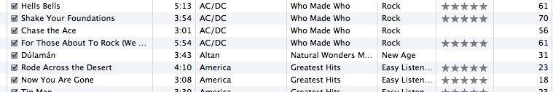
Θέλουμε να παρακολουθούμε ποια μπάντα είναι ο «δημιουργός» κάθε μουσικού κομματιού ...
Σε ποιο άλμπουμ "ανήκει" αυτό το τραγούδι ;;
Με ποιο άλμπουμ σχετίζεται αυτό το τραγούδι;

Slide 53
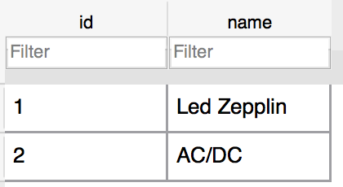
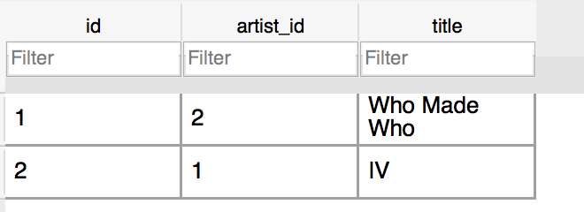
Μοτίβο Ακεραίου Αναφοράς
Artist
Χρησιμοποιούμε ακέραιους αριθμούς για να αναφερθούμε σε γραμμές άλλου πίνακα
Album

Slide 54
Τρία Είδη Κλειδιών
Πρωτεύον Κλειδί - γενικά ένα πεδίο ακεραίου αυτόματης αύξησης
Λογικό κλειδί - ότιι χρησιμοποιεί ο έξω κόσμος για αναζήτηση
Ξένο κλειδί - γενικά ένα ακέραιο πλήκτρο που δείχνει μια γραμμή σε έναν άλλο πίνακα
Album
id
title
artist_id
...

Slide 55
Βασικοί Κανόνες
Βέλτιστες πρακτικές
Ποτέ μην χρησιμοποιείτε το λογικό κλειδί ως πρωτεύον κλειδί
Τα λογικά κλειδιά μπορούν και αλλάζουν, αν και αργά
Οι σχέσεις που βασίζονται σε πεδία συμβολοσειρών είναι λιγότερο αποτελεσματικές από τους ακέραιους
User
id
login
password
name
email
created_at
modified_at
login_at

Slide 56
Ξένα Κλειδιά
Ένα ξένο κλειδί είναι όταν ένας πίνακας έχει μια στήλη που περιέχει ένα κλειδί που δείχνει το πρωτεύον κλειδί ενός άλλου πίνακα.
Όταν όλα τα κύρια κλειδιά είναι ακέραιοι, τότε όλα τα ξένα κλειδιά είναι ακέραιοι - αυτό είναι καλό - πολύ καλό
Album
id
title
artist_id
...
Artist
id
name
...

Slide 57
Κατασκευή Σχέσεων (σε πίνακες)

Slide 58
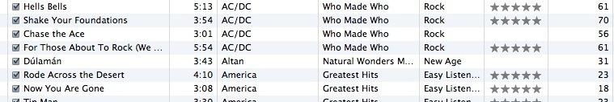
Artist
Track
Rating
Len
Count
ανήκει-στο
Album
ανήκει-στο
Genre
ανήκει-στο

Slide 59
ανήκει-στο
Track
Album
Title
Rating
Track
Len
Count
id
title
Album
rating
Πίνακας
Πρωτεύον κλειδί
Λογικό κλειδί
Ξένο κλειδί
id
len
title
count
album_id

Slide 60
Artist
Track
id
Album
id
name
id
title
title
rating
Πίνακας
Πρωτεύον κλειδί
Λογικό κλειδί
Ξένο κλειδί
artist_id
len
count
album_id
Genre
genre_id
id
Η ονομασία του ξένου κλειδιού artist_id είναι μια σύμβαση
name

Slide 61
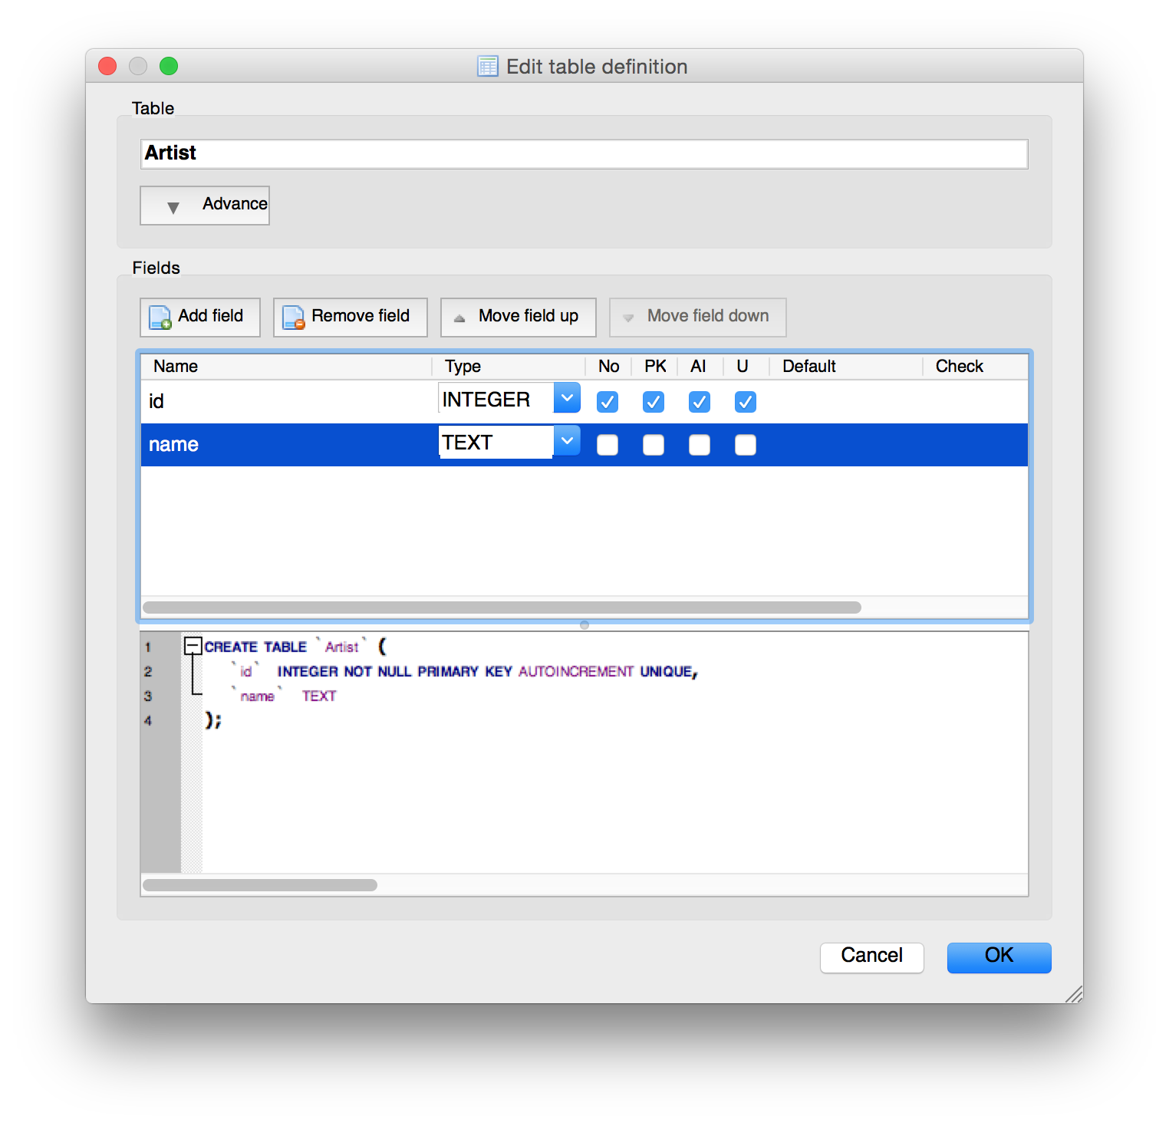

Slide 62
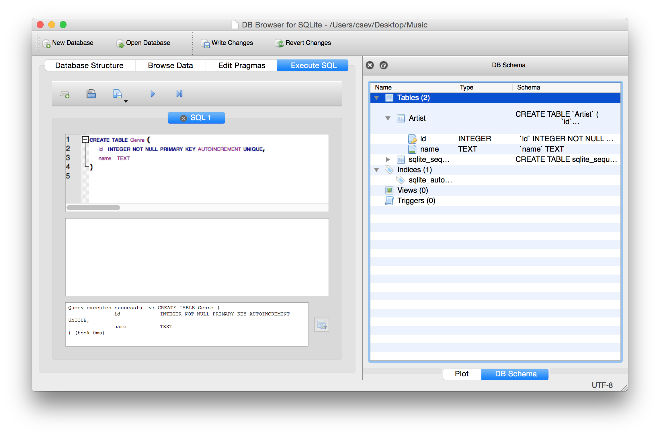
CREATE TABLE Genre (
id INTEGER NOT NULL PRIMARY KEY AUTOINCREMENT UNIQUE,
name TEXT
)

Slide 63
CREATE TABLE Album (
id INTEGER NOT NULL PRIMARY KEY AUTOINCREMENT UNIQUE,
artist_id INTEGER,
title TEXT
)
CREATE TABLE Track (
id INTEGER NOT NULL PRIMARY KEY AUTOINCREMENT UNIQUE,
title TEXT,
album_id INTEGER,
genre_id INTEGER,
len INTEGER, rating INTEGER, count INTEGER
)

Slide 64
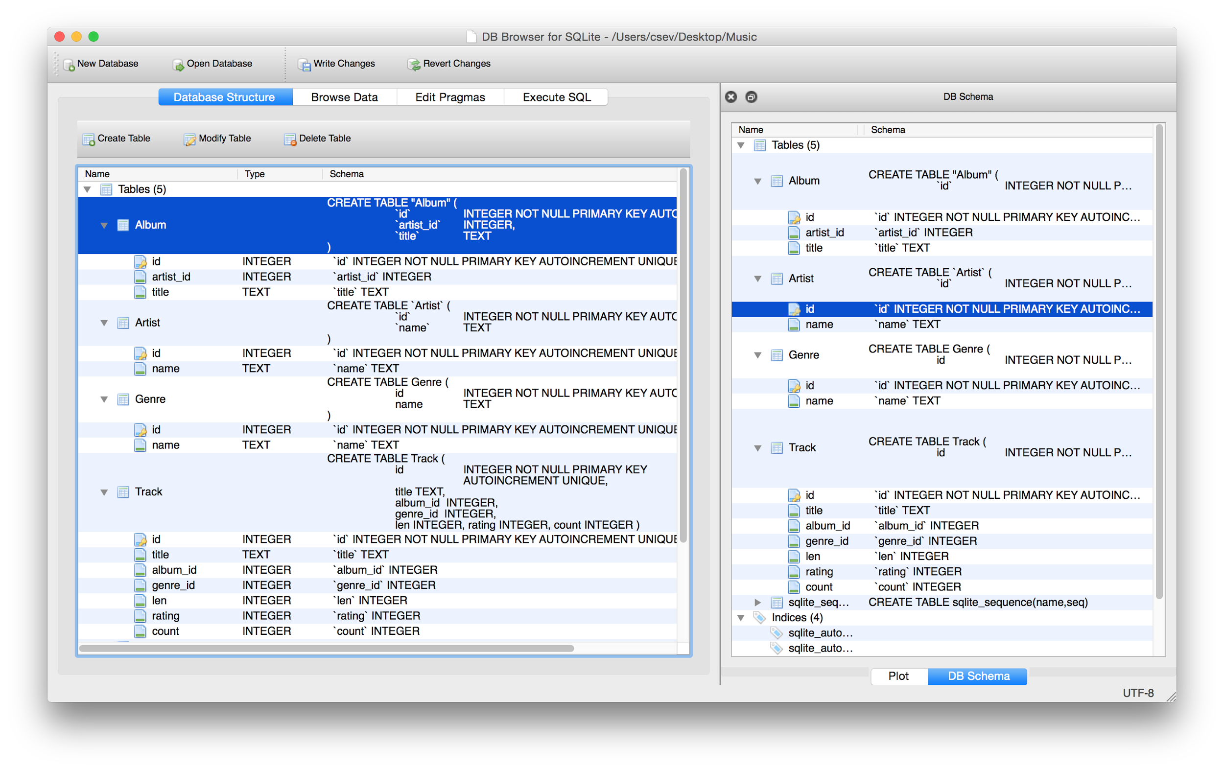

Slide 65
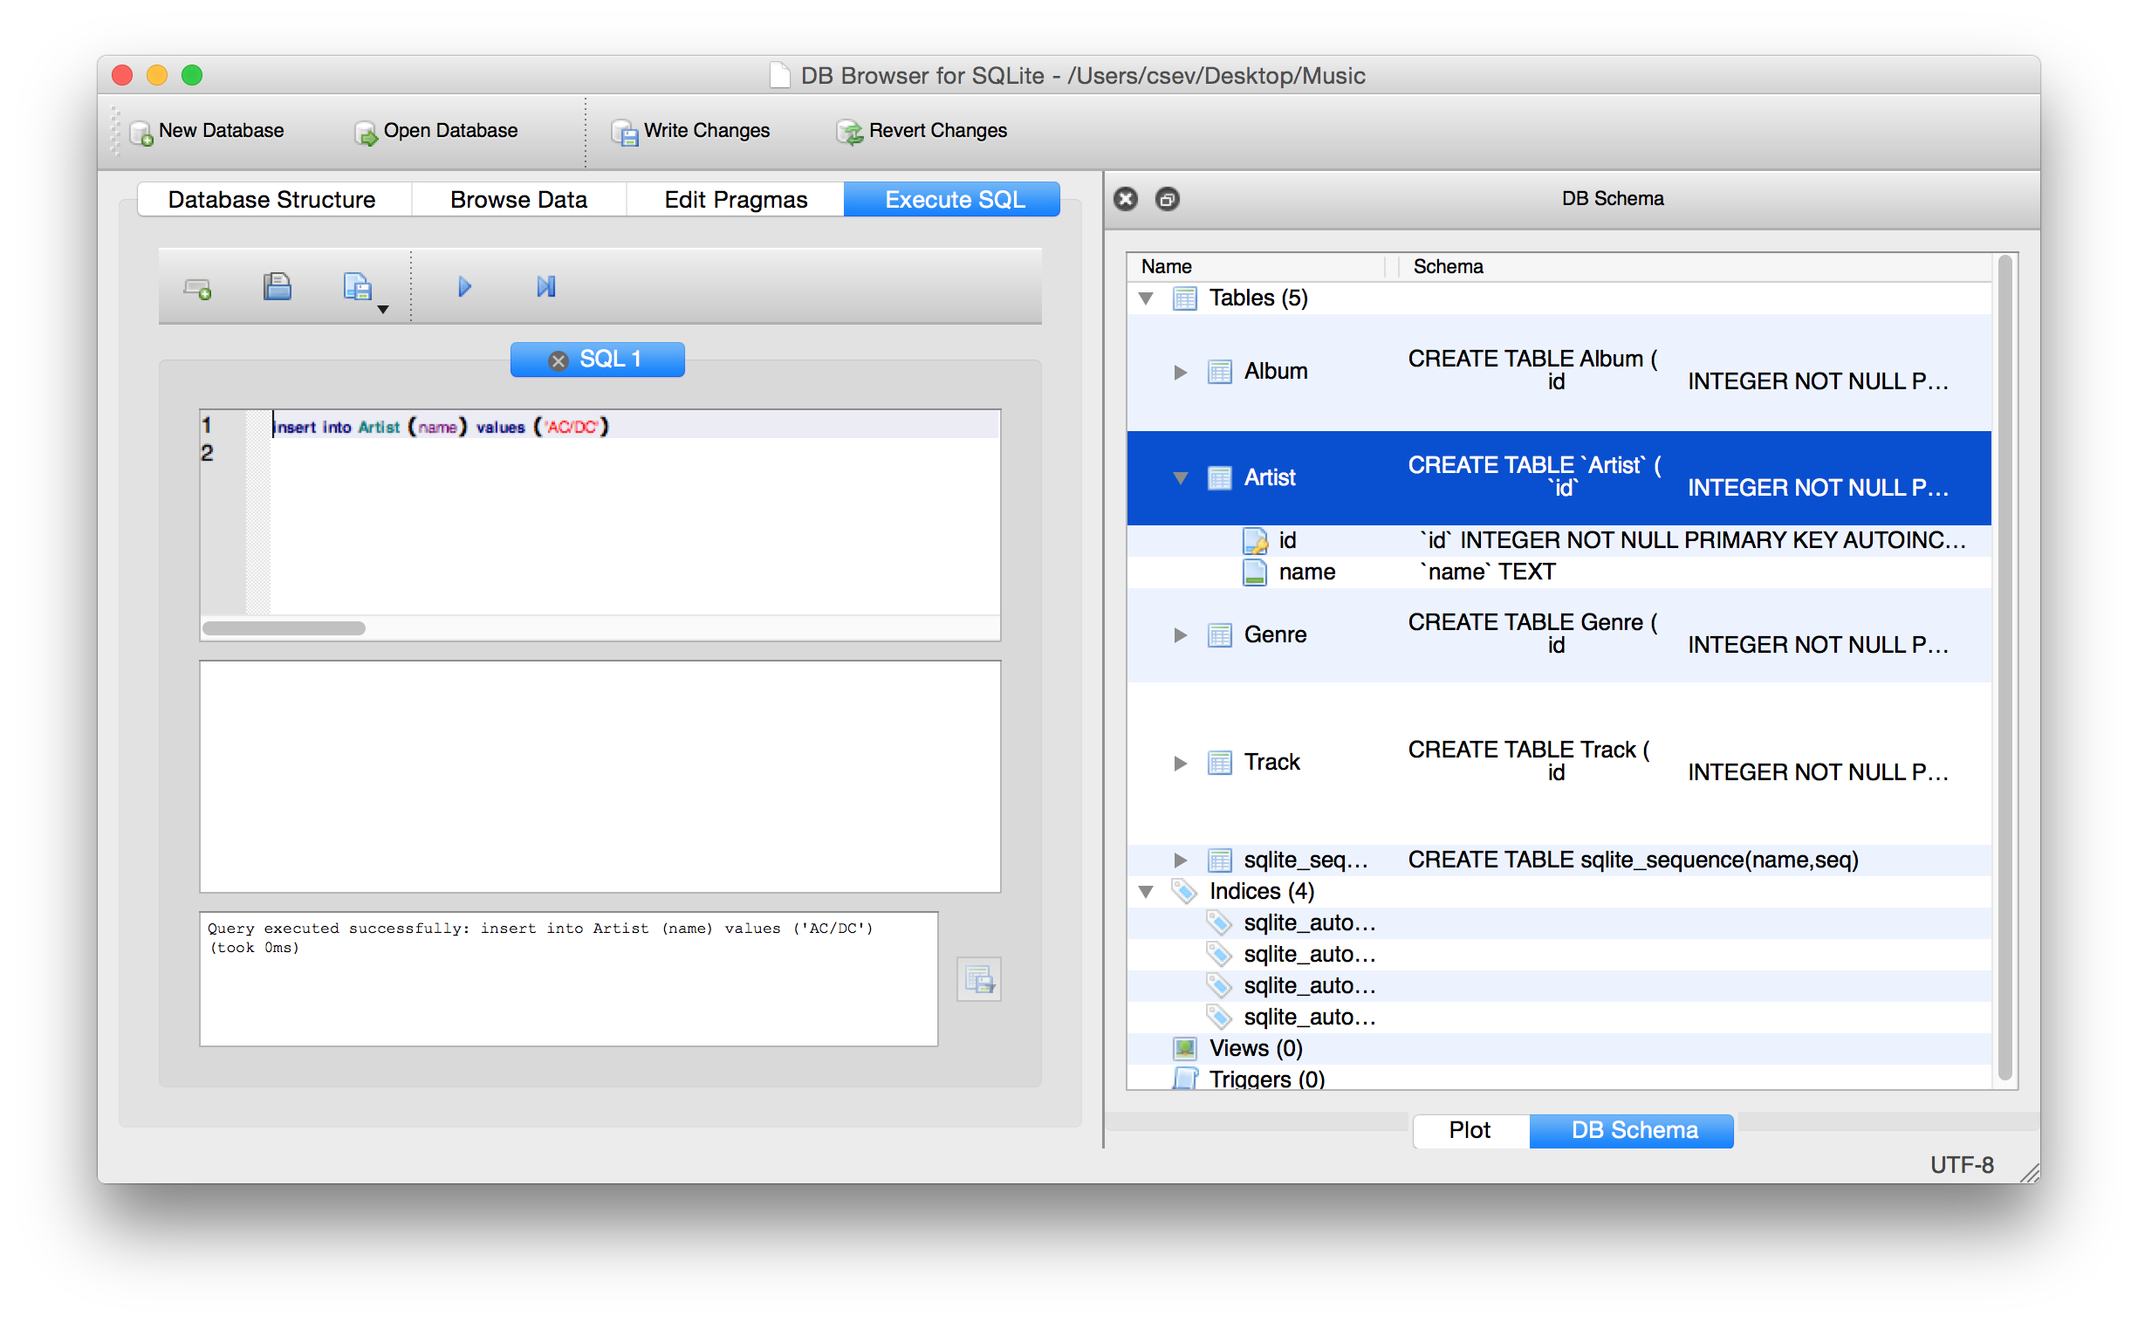
insert into Artist (name) values ('Led Zepplin')
insert into Artist (name) values ('AC/DC')

Slide 66
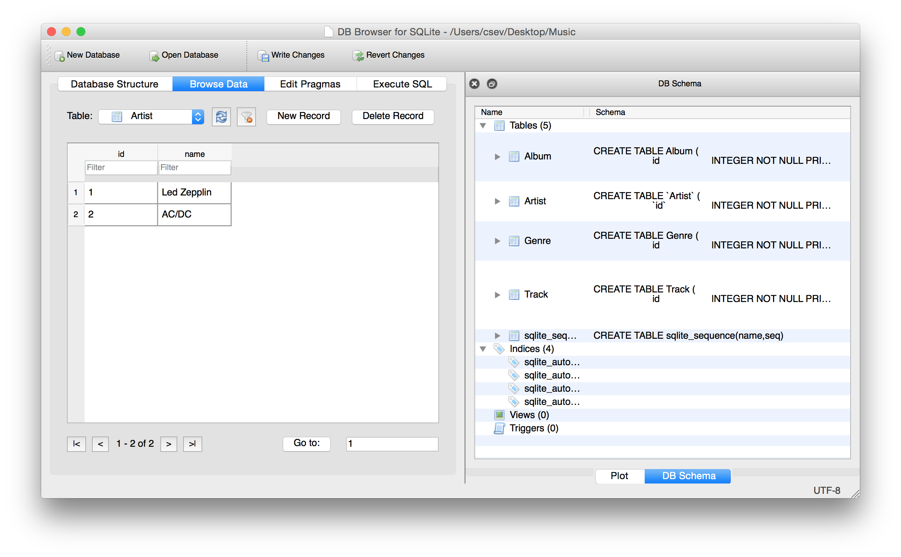
insert into Artist (name) values ('Led Zepplin')
insert into Artist (name) values ('AC/DC')

Slide 67
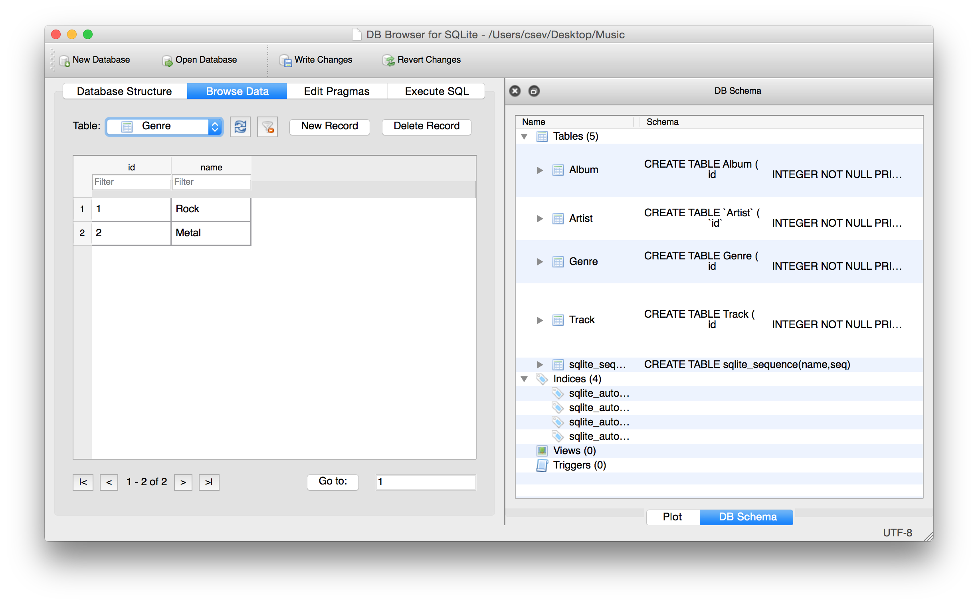
insert into Genre (name) values ('Rock')
insert into Genre (name) values ('Metal')

Slide 68
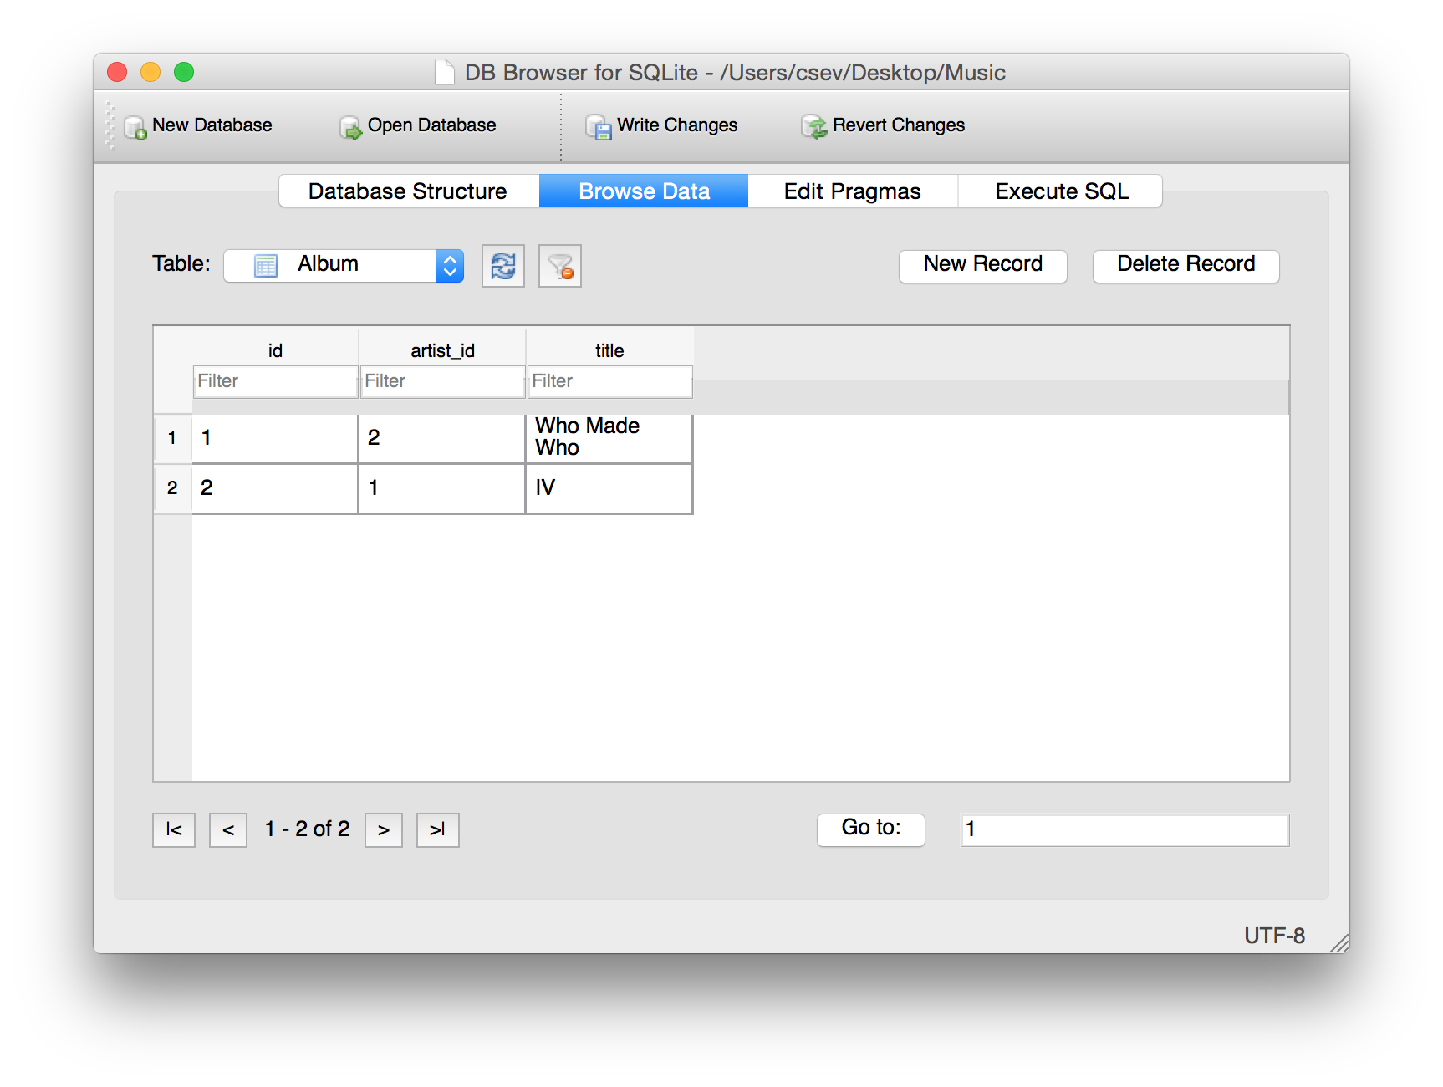
insert into Album (title, artist_id) values ('Who Made Who', 2)
insert into Album (title, artist_id) values ('IV', 1)

Slide 69
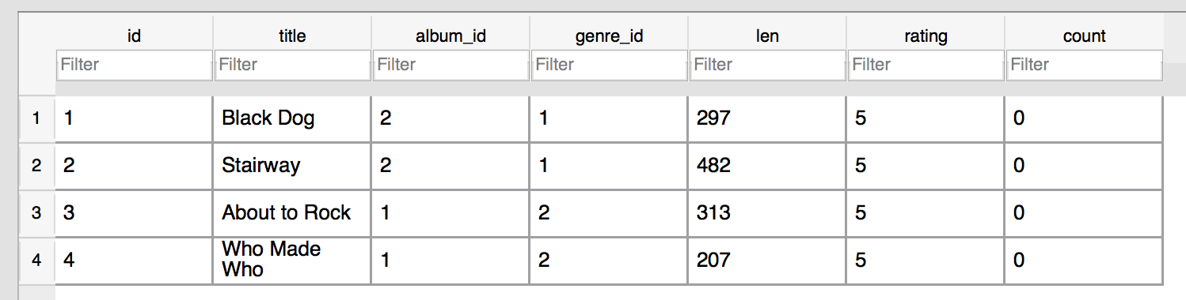
insert into Track (title, rating, len, count, album_id, genre_id)
values ('Black Dog', 5, 297, 0, 2, 1)
insert into Track (title, rating, len, count, album_id, genre_id)
values ('Stairway', 5, 482, 0, 2, 1)
insert into Track (title, rating, len, count, album_id, genre_id)
values ('About to Rock', 5, 313, 0, 1, 2)
insert into Track (title, rating, len, count, album_id, genre_id)
values ('Who Made Who', 5, 207, 0, 1, 2)

Slide 70
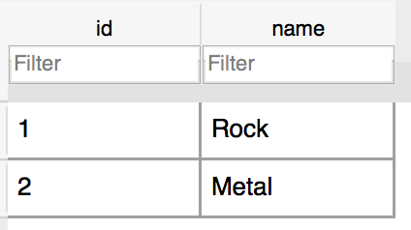
Track
Album
Genre
Artist

Slide 71
Χρήση Ένωσης (Join) σε Πίνακες
http://en.wikipedia.org/wiki/Join_(SQL)

Slide 72
Σχεσιακή Ισχύς
Αφαιρώντας τα δεδομένα που επαναλαμβάνονται και αντικαθιστώντας τα με αναφορές σε ένα μόνο αντίγραφο, κάθε τμήματος δεδομένων, δημιουργούμε έναν «ιστό» πληροφοριών που η σχεσιακή βάση δεδομένων μπορεί να διαβάσει πολύ γρήγορα - ακόμη και για πολύ μεγάλο όγκο δεδομένων
Συχνά, όταν θέλετε κάποια δεδομένα αυτά προέρχονται από ένα σύνολο πινάκων που συνδέονται με αυτά τα ξένα κλειδιά

Slide 73
Η Λειτουργία JOIN
Η λειτουργία JOIN ως μέρος της λειτουργίας select συνδέει πολλούς πίνακες
Πρέπει να πείτε στην JOIN πώς να χρησιμοποιήσει τα κλειδιά που συνδέουν τους πίνακες, χρησιμοποιώντας την όρο ON

Slide 74
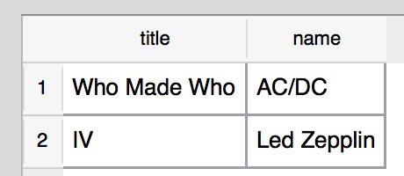
Album
Artist
select Album.title, Artist.name from Album join Artist on Album.artist_id = Artist.id
Τί θέλουμε να δούμε
Οι πίνακες που περιέχουν τα δεδομένα
Πώς συνδέονται οι πίνακες

Slide 75
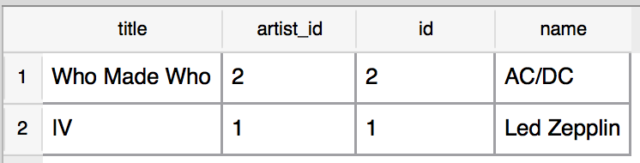
select Album.title, Album.artist_id, Artist.id,Artist.name
from Album join Artist on Album.artist_id = Artist.id

Slide 76
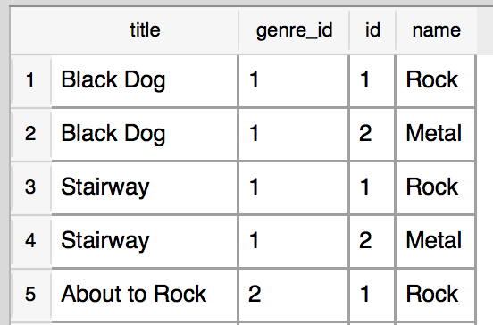
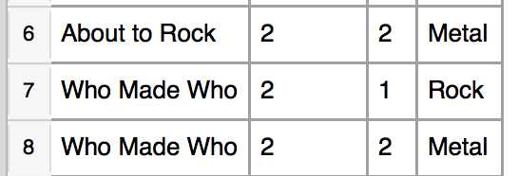
SELECT Track.title,
Track.genre_id,
Genre.id, Genre.name
FROM Track JOIN Genre
Η ένωση δύο πινάκων χωρίς τη χρήση του όρου ON μας επιστρέφει όλους τους δυνατούς συνδυασμούς των γραμμών τους.

Slide 77
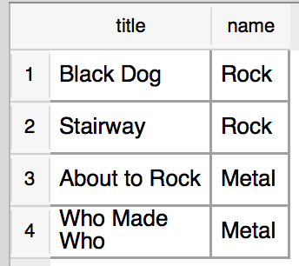
select Track.title, Genre.name from Track join Genre on Track.genre_id = Genre.id
Τί θέλουμε να δούμε
Οι πίνακες που περιέχουν τα δεδομένα
Πώς συνδέονται οι πίνακες

Slide 78
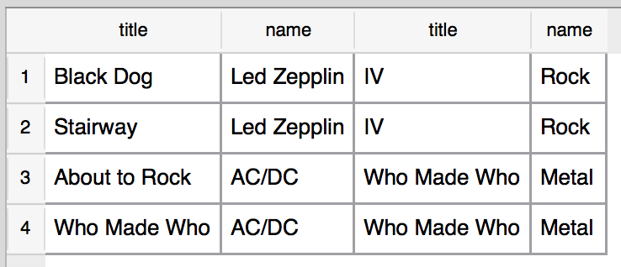
select Track.title, Artist.name, Album.title, Genre.name from Track join Genre join Album join Artist on Track.genre_id = Genre.id and Track.album_id = Album.id and Album.artist_id = Artist.id
Τί θέλουμε να δούμε
Οι πίνακες που περιέχουν τα δεδομένα
Πώς συνδέονται οι πίνακες

Slide 80
Σχέσεις Πολλά προς Πολλά
https://en.wikipedia.org/wiki/Many-to-many_(data_model)

Slide 81
ανήκει-στο
Ανασκόπηση:
Ένα προς πολλά
Track
Album
Title
Ένα
Πολλά
Rating
Len
Track
Count
id
Πίνακας
Πρωτεύον κλειδί
Λογικό κλειδί
Ξένο κλειδί
title
Album
Ένα
rating
id
len
title
Πολλά
count
album_id
https://en.wikipedia.org/wiki/One-to-many_(data_model)

Slide 82
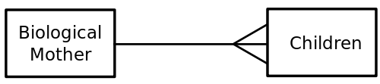
Βιολογική Μητέρα
Παιδί
Ένα
Ένα
Πολλά
Πολλά
https://en.wikipedia.org/wiki/One-to-many_(data_model)

Slide 83
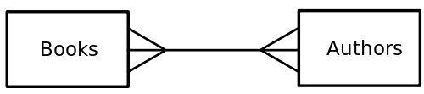
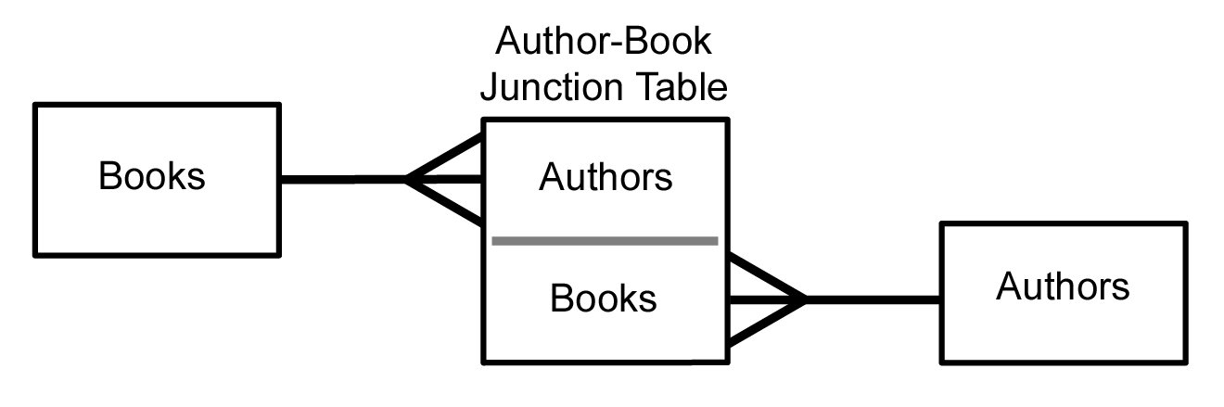
Πολλά προς Πολλά
Μερικές φορές χρειάζεται να μοντελοποιήσουμε μια σχέση που είναι πάρα πολλά
Πρέπει να προσθέσουμε έναν πίνακα «σύνδεσης» με δύο ξένα κλειδιά
Συνήθως δεν υπάρχει ξεχωριστό πρωτεύον κλειδί
Βιβλία
Συγγραφείς
Βιβλία
Συγγραφείς
Βιβλία
Συγγραφείς
https://en.wikipedia.org/wiki/Many-to-many_(data_model)

Slide 84
ανήκει-στο
User
Course
title
name
Πολλά
Πολλά
email
User
Course
Member
id
id
Πολλά
user_id
Ένα
name
title
Ένα
course_id
Πολλά
email
https://en.wikipedia.org/wiki/Many-to-many_(data_model)

Slide 85
Ξεκίνημα με μια Νέα Βάση Δεδομένων
CREATE TABLE User (
id INTEGER NOT NULL PRIMARY KEY AUTOINCREMENT UNIQUE,
name TEXT UNIQUE,
email TEXT
)
CREATE TABLE Course (
id INTEGER NOT NULL PRIMARY KEY AUTOINCREMENT UNIQUE,
title TEXT UNIQUE
)
CREATE TABLE Member (
user_id INTEGER,
course_id INTEGER,
role INTEGER,
PRIMARY KEY (user_id, course_id)
)

Slide 86
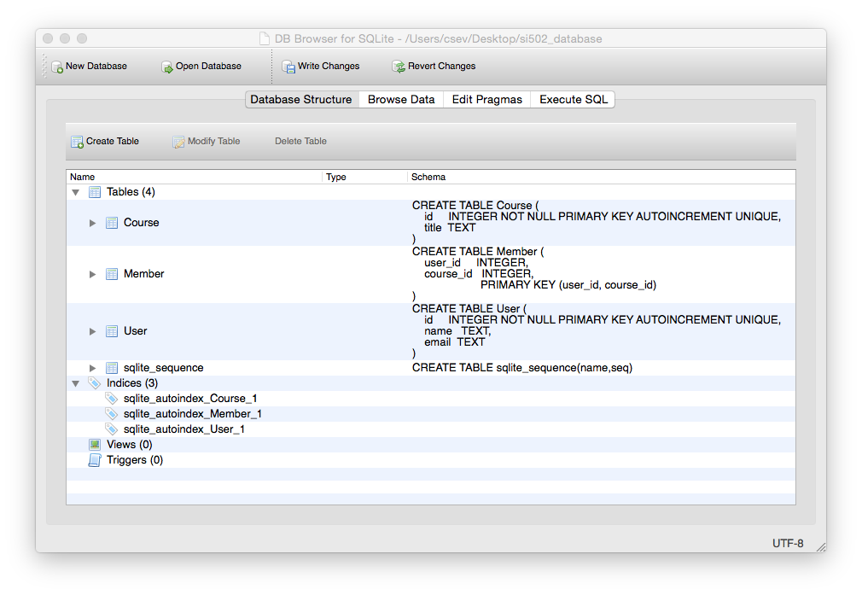

Slide 87
Εισαγωγή Χρηστών και Μαθημάτων
INSERT INTO User (name, email) VALUES ('Jane', 'jane@tsugi.org');
INSERT INTO User (name, email) VALUES ('Ed', 'ed@tsugi.org');
INSERT INTO User (name, email) VALUES ('Sue', 'sue@tsugi.org');
INSERT INTO Course (title) VALUES ('Python');
INSERT INTO Course (title) VALUES ('SQL');
INSERT INTO Course (title) VALUES ('PHP');

Slide 88
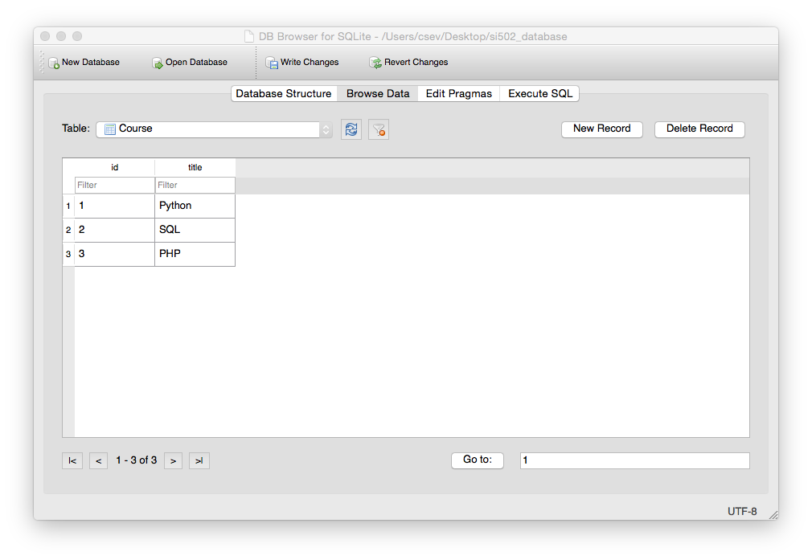
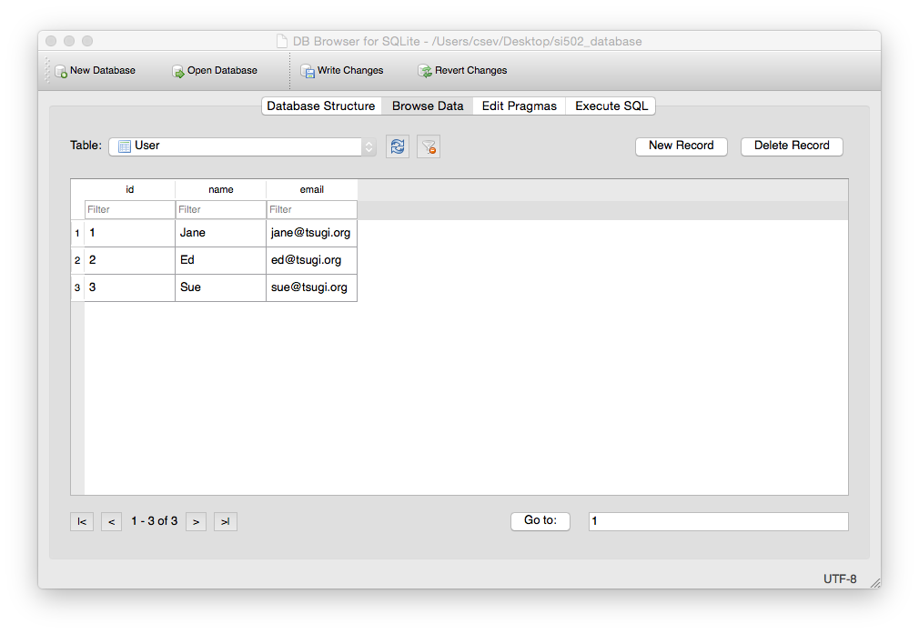

Slide 89
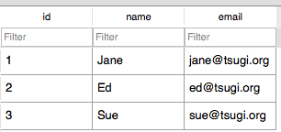
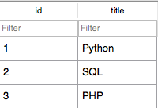
INSERT INTO Member (user_id, course_id, role) VALUES (1, 1, 1);
INSERT INTO Member (user_id, course_id, role) VALUES (2, 1, 0);
INSERT INTO Member (user_id, course_id, role) VALUES (3, 1, 0);
INSERT INTO Member (user_id, course_id, role) VALUES (1, 2, 0);
INSERT INTO Member (user_id, course_id, role) VALUES (2, 2, 1);
INSERT INTO Member (user_id, course_id, role) VALUES (2, 3, 1);
INSERT INTO Member (user_id, course_id, role) VALUES (3, 3, 0);

Slide 90
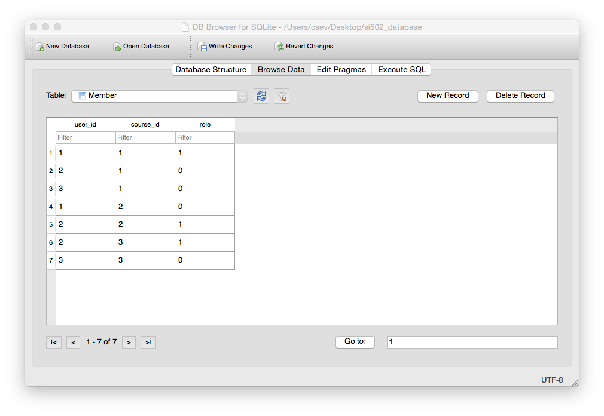

Slide 91


SELECT User.name, Member.role, Course.title
FROM User JOIN Member JOIN Course
ON Member.user_id = User.id AND
Member.course_id = Course.id
ORDER BY Course.title, Member.role DESC, User.name

Slide 92

www.tsugi.org

Slide 93
Η Πολυπλοκότητα Επιτρέπει την Ταχύτητα
Η πολυπλοκότητα καθιστά δυνατή την ταχύτητα και σας επιτρέπει να έχετε πολύ γρήγορα αποτελέσματα καθώς μεγαλώνει το μέγεθος των δεδομένων
Κανονικοποιώντας τα δεδομένα και συνδέοντάς τα με ακέραια κλειδιά, το συνολικό μέγεθος των δεδομένων που πρέπει να σαρώσει η σχεσιακή βάση δεδομένων είναι πολύ χαμηλότερο από την περίπτωση που τα δεδομένα απλώς αποθηκευτούν σε έναν πίνακα
Μπορεί να φαίνεται σαν αντιστάθμιση - αφιερώστε λίγο χρόνο στο σχεδιασμό της βάσης δεδομένων σας, ώστε να συνεχίσει να είναι γρήγορη όταν η εφαρμογή σας γίνει επιτυχημένη

Slide 94
Πρόσθετα Θέματα SQL
Ευρετήρια βελτιώνουν της ταχύτητα πρόσβασης για πράγματα όπως πεδία συμβολοσειράς
Περιορισμοί στα δεδομένα - (δεν μπορεί να είναι NULL, κλπ..)
Συναλλαγές - επιτρέπουν τις λειτουργίες SQL να ομαδοποιούνται και να εκτελούνται ως μονάδα

Slide 95
Σύνοψη
Οι σχετικές βάσεις δεδομένων μας επιτρέπουν να κλιμακώσουμε σε πολύ μεγάλες ποσότητες δεδομένων
Το κλειδί είναι να έχετε ένα αντίγραφο οποιουδήποτε στοιχείου δεδομένων και να χρησιμοποιήσετε σχέσεις και συνδέσεις για να συνδέσετε τα δεδομένα σε πολλά μέρη
Αυτό μειώνει σημαντικά τον όγκο των δεδομένων που πρέπει να σαρωθούν κατά την εκτέλεση πολύπλοκων λειτουργιών σε μεγάλες ποσότητες δεδομένων
Ο σχεδιασμός βάσεων δεδομένων και SQL είναι μια μορφή τέχνης

Slide 96
Ευχαριστίες / Συνεισφορές
Αυτές οι διαφάνειες είναι Πνευματική ιδιοκτησία 2010- Charles R. Severance (www.dr-chuck.com) του University of Michigan School of Information και είναι διαθέσιμες υπό την άδεια Creative Commons Attribution 4.0. Παρακαλώ να διατηρήσετε αυτήν την τελευταία διαφάνεια σε όλα τα αντίγραφα του εγγράφου για να συμμορφωθείτε με τις απαιτήσεις απόδοσης της άδειας. Εάν κάνετε κάποια αλλαγή, μη διστάσετε να προσθέσετε το όνομα και τον οργανισμό σας στη λίστα των συντελεστών αυτής της σελίδας καθώς αναδημοσιεύετε το υλικό.
Αρχική ανάπτυξη : Charles Severance, University of Michigan School of Information
Απόδοση στα Ελληνικά: Κιουρτίδου Δ. Κωνσταντία
… Εισαγάγετε νέους Μεταφραστές και άτομα που έχουν συνεισφέρει εδώ
Συνέχεια…

